Slide 1

第 04 章 · 高一化学
钠及其化合物
知识讲解 · 例题与变式 · 综合练习
讲义 P79–116

Slide 2
01
钠：结构、性质与保存
知识梳理 · 讲义 P79

Slide 3

钠：结构、性质与保存
知识讲解 · P79
Na 原子核外电子排布为 2、8、1，容易失去最外层 1 个电子，表现强还原性。
银白色、有金属光泽；质软、熔点低于 100 ℃；密度：水 > 钠 > 煤油。
少量钠通常保存在煤油或石蜡油中，隔绝空气中的氧气和水。
工业制取：2NaCl(熔融) —电解→ 2Na + Cl₂↑。
用途：钠钾合金可作导热剂；高压钠灯；制取 Na₂O₂；冶炼某些金属。
Notes:
知识讲解；讲义印刷页 P79；PDF 文件第 81 页。知识点已补全，例题答案另由教师讲解。

Slide 4
钠与氧气、水和酸的反应
知识讲解 · P79
常温：4Na + O₂ = 2Na₂O，生成白色氧化钠。
加热或点燃：2Na + O₂ = Na₂O₂，生成淡黄色过氧化钠。
与水：2Na + 2H₂O = 2NaOH + H₂↑。
离子方程式：2Na + 2H₂O = 2Na⁺ + 2OH⁻ + H₂↑。
与非氧化性酸：2Na + 2H⁺ = 2Na⁺ + H₂↑；酸不足时剩余钠继续与水反应。
Notes:
知识讲解；讲义印刷页 P79；PDF 文件第 81 页。知识点已补全，例题答案另由教师讲解。

Slide 5
钠与水反应：“浮、熔、游、响、红”
知识讲解 · P79
现象 | 原因
浮在水面 | 钠的密度比水小
熔成小球 | 反应放热，钠的熔点低
四处游动 | 产生的气体推动钠球
发出响声 | 反应剧烈，生成气体
酚酞变红 | 生成 NaOH，溶液显碱性
提示 金属钠着火用干燥沙土覆盖；不能用水或泡沫灭火。
Notes:
知识讲解；讲义印刷页 P79；PDF 文件第 81 页。知识点已补全，例题答案另由教师讲解。

Slide 6
钠与盐溶液：先考虑水
知识讲解 · P79
在一般盐溶液中，先分析钠与水生成 NaOH 和 H₂，再分析 NaOH 与盐是否反
应。
加入 CuSO₄ 溶液：有气体产生，同时生成蓝色 Cu(OH)₂ 沉淀。
2Na + 2H₂O + CuSO₄ = Na₂SO₄ + Cu(OH)₂↓ + H₂↑。
加入 NaCl 溶液：通常只发生钠与水的反应；饱和溶液还需考虑水减少导致结晶
。
与熔融盐的反应要另行分析，不能直接套用水溶液中的规律。
提示 不能写成钠直接从 CuSO₄ 水溶液中置换出铜。
Notes:
知识讲解；讲义印刷页 P79；PDF 文件第 81 页。知识点已补全，例题答案另由教师讲解。

Slide 7

钠的物理和化学性质 · 例题1
P81
下列关于钠的叙述中，不正确的是
A. 钠燃烧时发出黄色的火焰
B. 钠燃烧时生成氧化钠
C. 钠具有很强的还原性
D. 钠原子的最外电子层上只有1个电子
单选题 · 04-001
7
Notes:
原题定位：知识点1钠的物理和化学性质 / 例题 1 / 单选题
讲义印刷页：P81
PDF 文件页：83
题目保留原题空白；未补充答案。文字为可编辑内容，图形保留原图线条。

Slide 8
钠的物理和化学性质 · 例题2
P81
下列叙述正确的是
A. 钠与水反应时，钠块沉入水底
B. 钠可用于冶炼金属、制造高压钠灯
C. 钠投入稀盐酸中，先与水反应生成NaOH，进而与HCl反应生成NaCl和H₂O
D. 钠投入CuSO₄溶液中，有红色物质析出
单选题 · 04-002
8
Notes:
原题定位：知识点1钠的物理和化学性质 / 例题 2 / 单选题
讲义印刷页：P81
PDF 文件页：83
题目保留原题空白；未补充答案。文字为可编辑内容，图形保留原图线条。

Slide 9
钠的物理和化学性质 · 例题3
P81
将金属钠放入盛有下列溶液的小烧杯中，既有气体，又有白色沉淀产生的是
①MgSO₄溶液②Na₂SO₄溶液③饱和澄清石灰水④Ca(HCO₃)₂溶液⑤CuSO₄溶
液⑥饱和NaCl溶液。
A. ①④⑤⑥
B. ③④⑤⑥
C. ②③④⑥
D. ①③④⑥
单选题 · 04-003
9
Notes:
原题定位：知识点1钠的物理和化学性质 / 例题 3 / 单选题
讲义印刷页：P81
PDF 文件页：83
题目保留原题空白；未补充答案。文字为可编辑内容，图形保留原图线条。

Slide 10
钠的物理和化学性质 · 例题4
P81
金属钠的发现标志着电化学的黎明，其极度活泼的化学性质(强还原性)令人印象深
刻，也决定了其特殊的保存方式。尽管单质钠本身危险，但基于其独特性质，它在
冶金、化工、能源及照明等领域发挥着不可替代的作用。下面有关描述正确的是
A. 钠投入到水中立即熔化成小球，说明其熔点低
B. 实验室中取用后剩余的钠不能放回原试剂瓶中
C. 用洁净的铂丝蘸取溶液在酒精灯火焰上灼烧，火焰呈黄色，说明该溶液中的溶质
一定含有钠盐
D. 工业上用电解饱和食盐水制取金属钠
单选题 · 04-004
10
Notes:
原题定位：知识点1钠的物理和化学性质 / 例题 4 / 单选题
讲义印刷页：P81
PDF 文件页：83
题目保留原题空白；未补充答案。文字为可编辑内容，图形保留原图线条。

Slide 11
钠的物理和化学性质 · 例题5
P82
将一块银白色的金属钠放在空气中会发生一系列的变化：表面迅速变暗→“出汗”
→变成白色晶体→变成白色固体(粉末)，下列有关叙述正确的是
A. 表面迅速变暗是因为钠与空气中的氧气反应生成了过氧化钠
B.“出汗”是因为生成的氢氧化钠吸收空气中的CO₂在表面形成了溶液
C. 最后变成的白色粉末为碳酸氢钠
D. 白色晶体变成粉末是碳酸钠晶体的风化
单选题 · 04-005
11
Notes:
原题定位：知识点1钠的物理和化学性质 / 例题 5 / 单选题
讲义印刷页：P82
PDF 文件页：84
题目保留原题空白；未补充答案。文字为可编辑内容，图形保留原图线条。

Slide 12
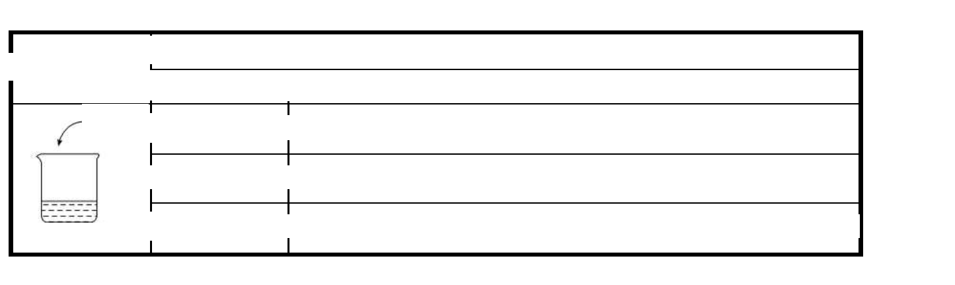
钠的物理和化学性质 · 例题6
P82
研究金属钠的性质，实验如下：
实验方案
实验装置
液体a
现象
金属钠
蒸馏水
I. 钠浮在水面，剧烈反应，有少量白雾
0.1mol·L-1盐酸Ⅱ. 钠浮在液面，剧烈反应，有白雾产生
50 mL 液体 a
浓盐酸
. 钠浮在液面，反应比Ⅱ缓慢，产生大量白雾，烧杯底部有白色固体
下列说法错误的是
A. ⅡI中反应的离子方程式为： 2Na + 2H+ = 2Na+ + H₂ ↑
B. I中反应剧烈程度不如I原因为浓盐酸中溶质主要以HCl分子形式存在，c(H+)小
C. 实验I、Ⅱ、Ⅲ均有白雾产生，说明Na与水或酸反应均放出大量热
D. 推测ⅢI中烧杯底部白色固体为NaCl
单选题 · 04-006
12
Notes:
原题定位：知识点1钠的物理和化学性质 / 例题 6 / 单选题
讲义印刷页：P82
PDF 文件页：84
题目保留原题空白；未补充答案。文字为可编辑内容，图形保留原图线条。

Slide 13
钠的物理和化学性质 · 变式1
P82
取一块金属钠放在燃烧匙里加热，观察到下列现象：①金属先熔化；②在空气中燃
烧，表面变暗；③燃烧后得到白色固体；④燃烧后火焰为黄色；⑤燃烧后生成浅黄
色固体物质。描述正确的是（）
A. ①②
B. ①②③
C. ①④
D. ①④⑤
单选题 · 04-007
13
Notes:
原题定位：知识点1钠的物理和化学性质 / 变式 1 / 单选题
讲义印刷页：P82
PDF 文件页：84
题目保留原题空白；未补充答案。文字为可编辑内容，图形保留原图线条。

Slide 14
钠的物理和化学性质 · 变式2
P82
下列有关Na的说法正确的是（）
A. 将Na投入一个标准大气压下的开水中，可观察到Na逐渐融化，说明Na的熔点
低于100℃
B. Na与稀盐酸的反应比Na与水的反应更剧烈
C. Na与FeSO₄溶液反应可以置换出铁单质
D. Na在常温下的氧化产物与燃烧时的氧化产物相同
单选题 · 04-008
14
Notes:
原题定位：知识点1钠的物理和化学性质 / 变式 2 / 单选题
讲义印刷页：P82
PDF 文件页：84
题目保留原题空白；未补充答案。文字为可编辑内容，图形保留原图线条。

Slide 15
钠的物理和化学性质 · 变式3
P83
已知液氨(密度为0.617g/cm3)与钠的反应和水与钠的反应相似： 2NH₃ + 2Na =
2NaNH₂ + H₂ ↑，NaNH₂易溶于液氨。下列说法正确的是
A. 该反应属于置换反应
B. 将金属钠投入到液氨中，钠会浮在液面上四处游动
C. 将金属钠投入到液氨中，会发出轻微的爆鸣声
D. 钠与液氨的反应中NH₃为氧化剂，NaNH₂为还原产物
单选题 · 04-009
15
Notes:
原题定位：知识点1钠的物理和化学性质 / 变式 3 / 单选题
讲义印刷页：P83
PDF 文件页：85
题目保留原题空白；未补充答案。文字为可编辑内容，图形保留原图线条。

Slide 16
钠的物理和化学性质 · 变式4
P83
向溶液X中投入一小块钠，下列说法错误的是（）
A. 若X为FeCl₃溶液，则有红褐色沉淀生成
B. 若X为CuSO₄溶液，则有红色沉淀生成
C. 若X为稀盐酸，则反应后溶液的pH增大
D. 若X为NaOH饱和溶液，则恢复至室温后有白色固体析出
单选题 · 04-010
16
Notes:
原题定位：知识点1钠的物理和化学性质 / 变式 4 / 单选题
讲义印刷页：P83
PDF 文件页：85
题目保留原题空白；未补充答案。文字为可编辑内容，图形保留原图线条。

Slide 17
钠的物理和化学性质 · 变式5
P83
向硫酸铜溶液中加入一小块金属钠后，观察到的现象有
①钠浮于液面上②熔化成小球③发出嘶嘶的响声，放出气体
④钠周围蓝色沉淀部分变黑 ⑤有蓝色沉淀产生 ⑥析出大量红色的铜
⑦小球在溶液中沉浮⑧小球在液面上游动、逐渐变小，直至消失
A. ①②③④⑤⑥
B. ①②③④⑤⑧
C. ①②③⑥⑧
D. ②⑥⑦
单选题 · 04-011
17
Notes:
原题定位：知识点1钠的物理和化学性质 / 变式 5 / 单选题
讲义印刷页：P83
PDF 文件页：85
题目保留原题空白；未补充答案。文字为可编辑内容，图形保留原图线条。

Slide 18
钠的物理和化学性质 · 变式6
P83
在实验室里，某同学取一小块金属钠做钠与水反应的实验。试完成下列问题：
(1)切开的金属钠暴露在空气中，最先观察到的现象是 ______ ，所发生反应的化学
方程式是
(2)将钠投入水中后，钠熔化成一个小球，根据这一现象你能得出的结论是
① ______ ， ② ______ O
(3)①将一小块钠投入盛有饱和石灰水的烧杯中，不可能观察到的现象是 ______ O
A. 有气体生成B. 钠熔化成小球并在液面上游动
C. 烧杯底部有银白色的金属钙生成D. 溶液变浑浊
②钠与水反应的离子方程式为 ______ O
(4)根据上述实验过程中钠所发生的有关变化，试说明金属钠保存在煤油中的目的是
填空题 · 04-012
18
Notes:
原题定位：知识点1钠的物理和化学性质 / 变式 6 / 填空题
讲义印刷页：P83
PDF 文件页：85
题目保留原题空白；未补充答案。文字为可编辑内容，图形保留原图线条。
OCR 重点复核位置（请对照原讲义检查公式、上下标和字符）：
P83：， ②
P83：O
P83：O
P83：O

Slide 19
02
氧化钠与过氧化钠的比较
知识梳理 · 讲义 P84

Slide 20
氧化钠与过氧化钠的比较
知识讲解 · P84
项目 | Na₂O | Na₂O₂
颜色 | 白色 | 淡黄色
阴离子 | O²⁻ | O₂²⁻
氧元素化合价 | −2 | −1
类别与性质 | 碱性氧化物 | 过氧化物，强氧化性
常见用途 | 制取有关钠化合物 | 供氧剂、氧化剂、漂白剂
提示 二者的阳离子与阴离子个数比均为 2∶1；Na₂O₂ 不是碱性氧化物。
Notes:
知识讲解；讲义印刷页 P84；PDF 文件第 86 页。知识点已补全，例题答案另由教师讲解。

Slide 21
两种氧化物的典型反应
知识讲解 · P84
Na₂O + H₂O = 2NaOH；Na₂O + CO₂ = Na₂CO₃。
Na₂O + 2HCl = 2NaCl + H₂O。
2Na₂O₂ + 2H₂O = 4NaOH + O₂↑。
2Na₂O₂ + 2CO₂ = 2Na₂CO₃ + O₂。
2Na₂O₂ + 4HCl = 4NaCl + 2H₂O + O₂↑。
提示 Na₂O₂ 与水或 CO₂ 反应时，过氧化钠既是氧化剂又是还原剂。
Notes:
知识讲解；讲义印刷页 P84；PDF 文件第 86 页。知识点已补全，例题答案另由教师讲解。

Slide 22
Na₂O₂ 的氧化性与 NaOH 的性质
知识讲解 · P84
Na₂O₂ 可氧化 SO₂、SO₃²⁻、Fe²⁺ 等；使有色物质褪色时要区分氧化漂白与
酸碱变色。
Na₂O₂ 加入滴有酚酞的水：生成 NaOH 可使溶液先变红，过氧化物可继续使
其褪色。
NaOH 俗名烧碱、火碱、苛性钠；易潮解，溶于水放热，具有腐蚀性。
NaOH 能与酸、酸性氧化物、部分盐及两性物质反应。
保存时密封，避免吸水和吸收空气中的 CO₂ 而变质。
Notes:
知识讲解；讲义印刷页 P84；PDF 文件第 86 页。知识点已补全，例题答案另由教师讲解。

Slide 23
氧化钠和过氧化钠 · 例题1
P85
下列关于钠的氧化物的说法正确的是
A. Na₂O₂是白色固体，与冷水作用放出氧气，生成氢氧化钠
B. 在Na₂O₂与CO₂的反应中，氧化剂是Na₂O₂，还原剂是CO₂
C. Na和O₂在常温下反应生成Na₂O
D. Na₂O₂能与水反应生成NaOH，所以Na₂O₂是碱性氧化物
单选题 · 04-013
23
Notes:
原题定位：知识点2氧化钠和过氧化钠 / 例题 1 / 单选题
讲义印刷页：P85
PDF 文件页：87
题目保留原题空白；未补充答案。文字为可编辑内容，图形保留原图线条。

Slide 24
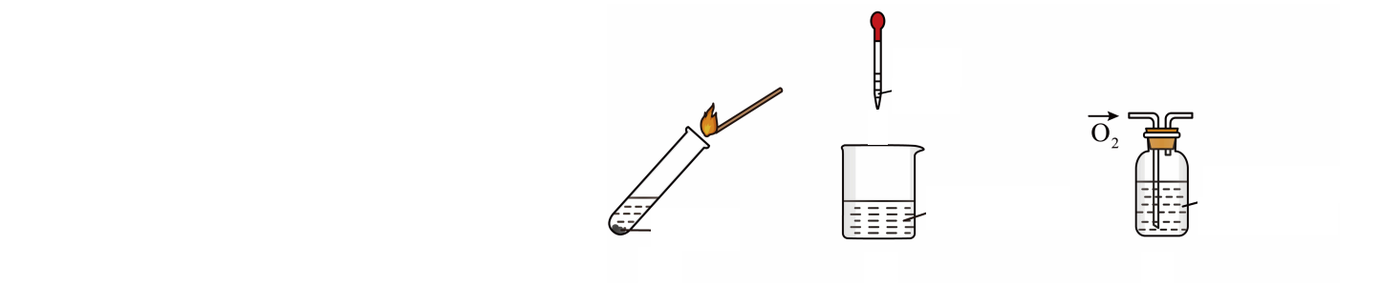
氧化钠和过氧化钠 · 例题2
P86
向过氧化钠与水反应所得溶液中滴加酚酞溶液，酚酞先变红后褪色。某化学兴趣小
组为探究其原因，进行了如图所示实验。实验①向反应后溶液加入MnO₂，立即产
生大量气体，气体能使带火星的木条复燃；实验②、③中红色均不褪色。下列分析
错误的是
A. 过氧化钠与水反应产生的气体为O₂
B. 过氧化钠与水反应需要MnO₂作催化剂
酚酞
溶液
C. 实验②、③可证明使酚酞褪色的不是氢氧化钠
00
溶液和氧气
NaOH溶液
D. 过氧化钠与水反应可能生成了具有漂白性的
NaOH溶液
+酚酞溶液
MnO₂
H₂O₂
①
②
③
单选题 · 04-014
24
Notes:
原题定位：知识点2氧化钠和过氧化钠 / 例题 2 / 单选题
讲义印刷页：P86
PDF 文件页：88
题目保留原题空白；未补充答案。文字为可编辑内容，图形保留原图线条。

Slide 25
氧化钠和过氧化钠 · 例题3
P86
下列有关Na₂O和Na₂O₂的叙述正确的是
A. Na₂O和Na₂O₂都能与CO₂、H₂O发生反应，且产物相同
B. Na₂O和Na₂O₂不可以相互转化
C. Na₂O与H₂O的反应为化合反应，而Na₂O₂与H₂O的反应为复分解反应
D. 呼吸面具中Na₂O₂常作供氧剂，而Na₂O不能
单选题 · 04-015
25
Notes:
原题定位：知识点2氧化钠和过氧化钠 / 例题 3 / 单选题
讲义印刷页：P86
PDF 文件页：88
题目保留原题空白；未补充答案。文字为可编辑内容，图形保留原图线条。

Slide 26
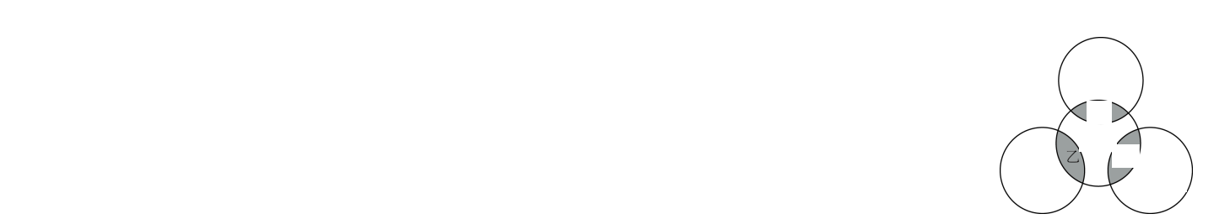
氧化钠和过氧化钠 · 例题4
P86
韦恩(Venn)图常用于展示不同的事物群组(集合)之间的数学或逻辑联系。如图是钠
及其化合物反应的韦恩图，图中
两圆圈相交的阴影部分表示圆圈内物质相互发生的反应。下列说法正确的是
A. 甲、乙、丙都属于氧化还原反应
Na
B. 向饱和烧碱溶液中加入少量过氧化钠，c(Na+)不变
甲
C. 甲反应的离子方程式为Na + 2H₂O = Na+ + 2OH− + H₂ ↑
H₂O
丙
D. Na₂O与H₂O发生化合反应生成NaOH，Na₂O₂与H₂O发生置换反应生成O₂
Na₂O
Na₂O₂
单选题 · 04-016
26
Notes:
原题定位：知识点2氧化钠和过氧化钠 / 例题 4 / 单选题
讲义印刷页：P86
PDF 文件页：88
题目保留原题空白；未补充答案。文字为可编辑内容，图形保留原图线条。

Slide 27
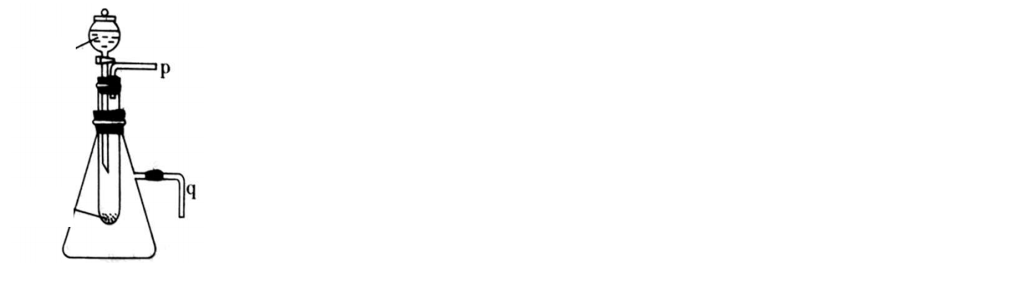
氧化钠和过氧化钠 · 例题5
P87
过氧化钠是钠的重要化合物.请回答下列问题：
(1)Na₂O₂与H₂O反应的化学方程式为 ______ o
(2)某研究性学习小组在用过氧化钠做实验时，用脱脂棉包住少许过氧化钠粉末，置于石棉网上，向脱脂棉上滴水，可
观察到脱脂棉剧烈燃烧起来，该小组同学据此推断：脱脂棉燃烧的原因，一方面在于Na₂O₂与H₂O反应生成助燃性
气体，另一方面在于 ______ o
(3)为证明上述推断，该小组同学准备通过实验来验证，他们设计的部分装置如图所示。
H₂O
Na₂O₂
①证明有助燃性气体生成的实验方案是
(要求写出操作、可能的现象与结论，下同)。
②证明导致燃烧其他因素的实验方案是
填空题 · 04-017
27
Notes:
原题定位：知识点2氧化钠和过氧化钠 / 例题 5 / 填空题
讲义印刷页：P87
PDF 文件页：89
题目保留原题空白；未补充答案。文字为可编辑内容，图形保留原图线条。
OCR 重点复核位置（请对照原讲义检查公式、上下标和字符）：
P87：o
P87：o
P87：H₂O

Slide 28
氧化钠和过氧化钠 · 变式1
P87
为了使宇航员在飞船中得到一个稳定的、良好的生存环境，一般在飞船内安装盛有
Na₂O₂或K₂O₂颗粒的装置，它的用途是产生氧气，下列关于Na₂O₂的叙述正确
的是（）
①Na₂O₂中阴、阳离子的个数比是1：1
②Na₂O₂分别与水及CO₂反应产生等量氧气时，转移电子的物质的量相等
③Na₂O₂投入到紫色石蕊试液中，溶液先变蓝，后褪色
④Na₂O₂能与酸反应生成盐和水，所以Na₂O₂是碱性氧化物
⑤Na₂O₂与水反应，Na₂O₂既是氧化剂，又是还原剂
A. ①③⑤
B. ②③⑤
C. ①②⑤
D. ①④⑤
单选题 · 04-018
28
Notes:
原题定位：知识点2氧化钠和过氧化钠 / 变式 1 / 单选题
讲义印刷页：P87
PDF 文件页：89
题目保留原题空白；未补充答案。文字为可编辑内容，图形保留原图线条。

Slide 29
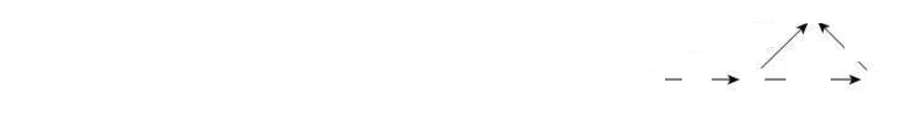
氧化钠和过氧化钠 · 变式2
P87
部分钠的化合物转化关系如图所示，其中B为淡黄色固体，以下说法正确的是（）
A. 化合物B为碱性氧化物，阴阳离子个数比为1：2
C
CO
CO,
B. 物质D俗名为烧碱，可与酸性氧化物反应
0
H₂O
C. 图中转化过程均为氧化还原反应
A
△
B
D
D. B→D的反应中，氧化剂为H₂O
单选题 · 04-019
29
Notes:
原题定位：知识点2氧化钠和过氧化钠 / 变式 2 / 单选题
讲义印刷页：P87
PDF 文件页：89
题目保留原题空白；未补充答案。文字为可编辑内容，图形保留原图线条。
OCR 重点复核位置（请对照原讲义检查公式、上下标和字符）：
P87：CO,
P87：0
P87：H₂O

Slide 30
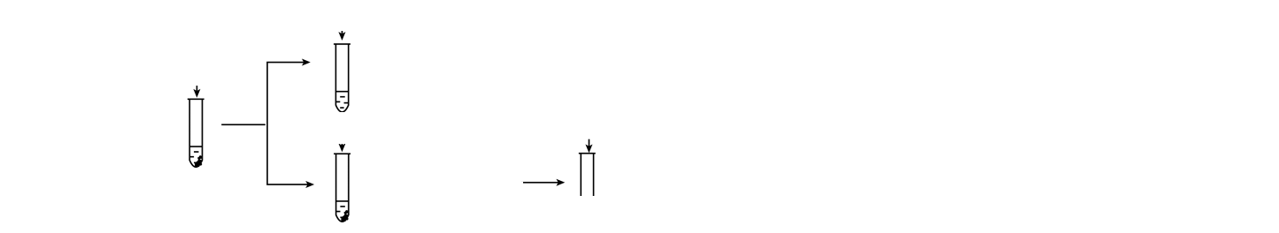
氧化钠和过氧化钠 · 变式3
P88
为探究Na₂O₂与H₂O的反应，进行了如下实验：
酚酞试液
实验ii
8mLH₂O
先变红，后褪色
实验i
剧烈反应，产生大量
MnO₂
酚酞试液
气泡，固体溶解，试
实验iii
管壁发热
Na₂O₂
迅速产生大量气泡，
实验iv
使带火星的木条复燃
溶液变为红色
IDD
有关说法不正确的是（）
A. 实验i中发生反应的化学方程式为2Na₂O₂ + 2H₂O=4NaOH + O₂↑
B. 实验iii中MnO₂做H₂O₂分解反应的催化剂
C. 综合实验i和iii可以说明Na₂O₂与H₂O反应有H₂O₂生成
D. 综合实验ii和iii可以说明使酚酞褪色的是O₂
单选题 · 04-020
30
Notes:
原题定位：知识点2氧化钠和过氧化钠 / 变式 3 / 单选题
讲义印刷页：P88
PDF 文件页：90
题目保留原题空白；未补充答案。文字为可编辑内容，图形保留原图线条。
OCR 重点复核位置（请对照原讲义检查公式、上下标和字符）：
P88：IDD

Slide 31
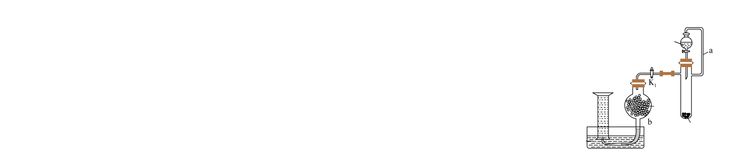
氧化钠和过氧化钠 · 变式4
P88
用如图实验装置(夹持仪器已省略，忽略水蒸气的体积)测定已变质的Na₂O₂(含
Na₂CO₃杂质)的纯度。下列说法错误
的是
A. 可以用恒压滴液漏斗来代替分液漏斗和a管
稀H₂SO₄
B. 撤掉支管a并将试管右侧支管密封，测得Na₂O₂纯度偏高
C. 干燥管b中碱石灰可用Na₂O₂代替
碱石灰
D. 大试管中产生气体的主要成分为O₂、CO₂
固体样品
水
单选题 · 04-021
31
Notes:
原题定位：知识点2氧化钠和过氧化钠 / 变式 4 / 单选题
讲义印刷页：P88
PDF 文件页：90
题目保留原题空白；未补充答案。文字为可编辑内容，图形保留原图线条。

Slide 32
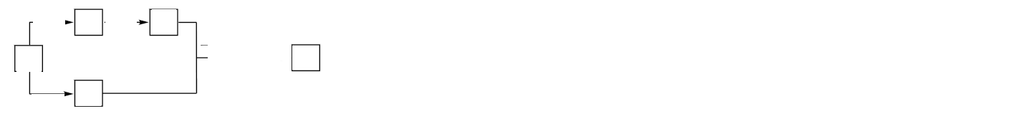
氧化钠和过氧化钠 · 变式5
P88
有A、B、C、D、E五种物质，在一定条件下的相互转化关系如图所示。已知：常温下E为无色液体
，C、D为无色气体单质，A为金属单质，B为淡黄色固体。请回答下列问题：
+C
B
+E
C
一定条件下
A
E
+E
D
(1) B的名称为 ______ O
(2) 写出下列反应的化学方程式：
①B与CO₂反应：
②A与E作用生成D:
(3)某同学将一小块A单质露置于空气中，观察到下列现象：银白色→变灰暗→变白色→出现液滴→
白色固体，则下列说法正确的是
A. ①发生的反应是被空气中的氧气所氧化
B. ①变灰暗色是因为生成了过氧化钠
C. ③是碳酸钠吸收空气中的水蒸气形成了溶液
推断题 · 04-022
32
Notes:
原题定位：知识点2氧化钠和过氧化钠 / 变式 5 / 推断题
讲义印刷页：P88
PDF 文件页：90
题目保留原题空白；未补充答案。文字为可编辑内容，图形保留原图线条。
OCR 重点复核位置（请对照原讲义检查公式、上下标和字符）：
P88：O

Slide 33
03
碳酸钠与碳酸氢钠的比较
知识梳理 · 讲义 P89

Slide 34
碳酸钠与碳酸氢钠的比较
知识讲解 · P89
项目 | Na₂CO₃ | NaHCO₃
俗名 | 纯碱、苏打 | 小苏打
水溶性 | 易溶，通常较大 | 可溶，通常较小
水溶液 | 碱性；同浓度时通常较强 | 碱性；同浓度时通常较弱
受热 | Na₂CO₃ 本身较稳定 | 分解生成 Na₂CO₃、CO₂、H₂O
用途 | 玻璃、制皂、造纸等 | 发酵粉、制纯碱等
提示 纯碱属于盐；Na₂CO₃·10H₂O 失去结晶水是风化，与 Na₂CO₃ 的热稳定性不同。
Notes:
知识讲解；讲义印刷页 P89；PDF 文件第 91 页。知识点已补全，例题答案另由教师讲解。

Slide 35
碳酸盐与酸、碱的反应
知识讲解 · P89
Na₂CO₃ + 2HCl = 2NaCl + CO₂↑ + H₂O。
NaHCO₃ + HCl = NaCl + CO₂↑ + H₂O。
向 Na₂CO₃ 溶液逐滴加盐酸：先 CO₃²⁻ + H⁺ = HCO₃⁻，后 HCO₃⁻ + H⁺ =
CO₂↑ + H₂O。
NaHCO₃ + NaOH = Na₂CO₃ + H₂O。
少量 NaHCO₃ 加入足量石灰水：HCO₃⁻ + Ca²⁺ + OH⁻ = CaCO₃↓ + H₂O。
足量 NaHCO₃ 与少量石灰水：2HCO₃⁻ + Ca²⁺ + 2OH⁻ = CaCO₃↓ + CO₃²⁻
+ 2H₂O。
Notes:
知识讲解；讲义印刷页 P89；PDF 文件第 91 页。知识点已补全，例题答案另由教师讲解。

Slide 36
鉴别、除杂与相互转化
知识讲解 · P89
目的 | 方法与原理
鉴别两种固体 | 加热；NaHCO₃ 分解产生的 CO₂ 可使澄清石灰水变浑浊
鉴别两种溶液 | 滴加 CaCl₂／BaCl₂：CO₃²⁻ 通常产生沉淀；也可逐滴加入稀盐酸比较现象
Na₂CO₃ 固体中除去 NaHCO₃ | 加热至完全分解
NaHCO₃ 溶液中除去 Na₂CO₃ | 通入足量 CO₂：Na₂CO₃ + CO₂ + H₂O = 2NaHCO₃
Na₂CO₃ 溶液中除去 NaHCO₃ | 加入适量 NaOH，避免引入过量新杂质
Notes:
知识讲解；讲义印刷页 P89；PDF 文件第 91 页。知识点已补全，例题答案另由教师讲解。

Slide 37
碳酸钠和碳酸氢钠 · 例题1
P91
小苏打的化学式是(
A. Na₂CO₃
B. NaHCO₃
C. NaOH
D. Na₂O
单选题 · 04-023
37
Notes:
原题定位：知识点3碳酸钠和碳酸氢钠 / 例题 1 / 单选题
讲义印刷页：P91
PDF 文件页：93
题目保留原题空白；未补充答案。文字为可编辑内容，图形保留原图线条。

Slide 38
碳酸钠和碳酸氢钠 · 例题2
P92
下列关于Na₂CO₃和NaHCO₃性质的说法错误的是（）
A. 热稳定性: NaHCO₃<Na₂CO₃
B. 与同浓度盐酸反应的剧烈程度：NaHCO₃>Na₂CO₃
C. 相同温度时，在水中的溶解度：NaHCO₃<Na₂CO₃
D. 等质量的Na₂CO₃、NaHCO₃分别与足量盐酸反应产生的 CO₂质量相同
单选题 · 04-024
38
Notes:
原题定位：知识点3碳酸钠和碳酸氢钠 / 例题 2 / 单选题
讲义印刷页：P92
PDF 文件页：94
题目保留原题空白；未补充答案。文字为可编辑内容，图形保留原图线条。

Slide 39
碳酸钠和碳酸氢钠 · 例题3
P92
有关碳酸钠的用途说法错误的是
A. 治疗胃酸过多
B. 制作食用碱面
C. 除去乙酸乙酯中的乙酸
D. 制作洗涤剂
单选题 · 04-025
39
Notes:
原题定位：知识点3碳酸钠和碳酸氢钠 / 例题 3 / 单选题
讲义印刷页：P92
PDF 文件页：94
题目保留原题空白；未补充答案。文字为可编辑内容，图形保留原图线条。

Slide 40

碳酸钠和碳酸氢钠 · 例题4
P92
已知两支试管中分别装有等浓度的Na₂CO₃和NaHCO₃溶液，下列操作或判断错误的是
选项操作
判断
A
分别滴加Ba(OH)₂溶液
产生沉淀的为Na₂CO₃溶液
B
分别滴加BaCl₂溶液
产生白色沉淀的为Na₂CO₃溶液
C
分别滴加几滴酚酞溶液
Na₂CO₃₃溶液红色更深
D
分别逐滴加入等浓度的盐酸立即产生气泡的为NaHCO₃溶液
A. A
B. B
C. C
D. D
单选题 · 04-026
40
Notes:
原题定位：知识点3碳酸钠和碳酸氢钠 / 例题 4 / 单选题
讲义印刷页：P92
PDF 文件页：94
题目保留原题空白；未补充答案。文字为可编辑内容，图形保留原图线条。

Slide 41
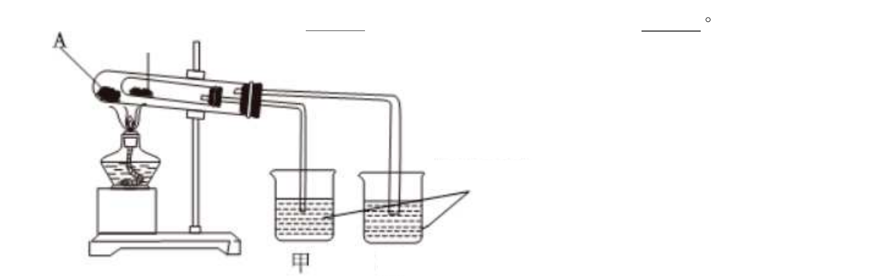
碳酸钠和碳酸氢钠 · 例题5
P92
如图，某班级同学设计了以下实验，比较Na₂CO₃和NaHCO₃的热稳定性。
(1)物质A是 ______ (填化学式)；能够证明Na₂CO₃的热稳定性强于NaHCO₃的主
要证据是
(2)
试管B中发生反应的化学方程式是
，烧杯乙中发生反应的离子方程式是
B
澄清石灰水
乙
解答题 · 04-027
41
Notes:
原题定位：知识点3碳酸钠和碳酸氢钠 / 例题 5 / 解答题
讲义印刷页：P92
PDF 文件页：94
题目保留原题空白；未补充答案。文字为可编辑内容，图形保留原图线条。

Slide 42
碳酸钠和碳酸氢钠 · 变式1
P93
要除去碳酸氢钠溶液中混有的少量碳酸钠，最好采用
A. 加入过量的澄清石灰水
B. 通入足量的CO₂气体
C. 将溶液加热蒸干并灼烧
D. 加入适量的氢氧化钠溶液
单选题 · 04-028
42
Notes:
原题定位：知识点3碳酸钠和碳酸氢钠 / 变式 1 / 单选题
讲义印刷页：P93
PDF 文件页：95
题目保留原题空白；未补充答案。文字为可编辑内容，图形保留原图线条。

Slide 43
碳酸钠和碳酸氢钠 · 变式2
P93
碳酸氢钠片用于快速缓解胃酸过多，下列说法不正确的是
A. NaHCO₃属于强电解质
B. NaHCO₃和Na₂CO₃可用澄清石灰水鉴别
C. NaHCO₃受热易分解
D. NaHCO₃溶液中存在HCO₅以氢键形成的二聚或多聚离子
单选题 · 04-029
43
Notes:
原题定位：知识点3碳酸钠和碳酸氢钠 / 变式 2 / 单选题
讲义印刷页：P93
PDF 文件页：95
题目保留原题空白；未补充答案。文字为可编辑内容，图形保留原图线条。

Slide 44
碳酸钠和碳酸氢钠 · 变式3
P93
下列有关钠元素及其化合物的说法不正确的是
A. 可用澄清石灰水鉴别Na₂CO₃和NaHCO₃
B. Na₂O和Na₂O₂都能与水反应生成碱
C. Na₂CO₃的热稳定性比NaHCO₃强
D. NaCl和NaOH灼烧时火焰颜色都呈黄色
单选题 · 04-030
44
Notes:
原题定位：知识点3碳酸钠和碳酸氢钠 / 变式 3 / 单选题
讲义印刷页：P93
PDF 文件页：95
题目保留原题空白；未补充答案。文字为可编辑内容，图形保留原图线条。

Slide 45

碳酸钠和碳酸氢钠 · 变式4
P93
以不同类别物质间的转化为线索，认识钠及其化合物，如图所示。
下列分析不正确的是
A. 反应③表明CO₂具有酸性氧化物的性质
H₂O
⑤
B. 反应④说明NaHCO₃的稳定性强于Na₂CO₃
Na₂O₂
O₂、∆
Na
H₂O
NaOH
Na₂CO₃
△
-NaHCO₃
①
②
③
④
C. 反应②中水做氧化剂
CO₂
D. 上述转化中发生的反应有分解反应、化合反应、置
6
换反应
单选题 · 04-031
45
Notes:
原题定位：知识点3碳酸钠和碳酸氢钠 / 变式 4 / 单选题
讲义印刷页：P93
PDF 文件页：95
题目保留原题空白；未补充答案。文字为可编辑内容，图形保留原图线条。
OCR 重点复核位置（请对照原讲义检查公式、上下标和字符）：
P93：H₂O
P93：CO₂
P93：6

Slide 46
碳酸钠和碳酸氢钠 · 变式5
P93
下列鉴别苏打（Na₂CO₃）和小苏打（NaHCO₃）的方法错误的是(）
A. 取两种样品溶液加入澄清石灰水，观察是否出现白色沉淀
B. 取固体加热，检验产生气体是否使澄清石灰水变浑浊
C. 取固体滴入相同浓度的稀盐酸，观察产生气泡的剧烈程度
D. 取相同浓度的两种样品溶液，再滴入相同浓度的稀盐酸，观察产生气泡的剧烈
程度
单选题 · 04-032
46
Notes:
原题定位：知识点3碳酸钠和碳酸氢钠 / 变式 5 / 单选题
讲义印刷页：P93
PDF 文件页：95
题目保留原题空白；未补充答案。文字为可编辑内容，图形保留原图线条。

Slide 47
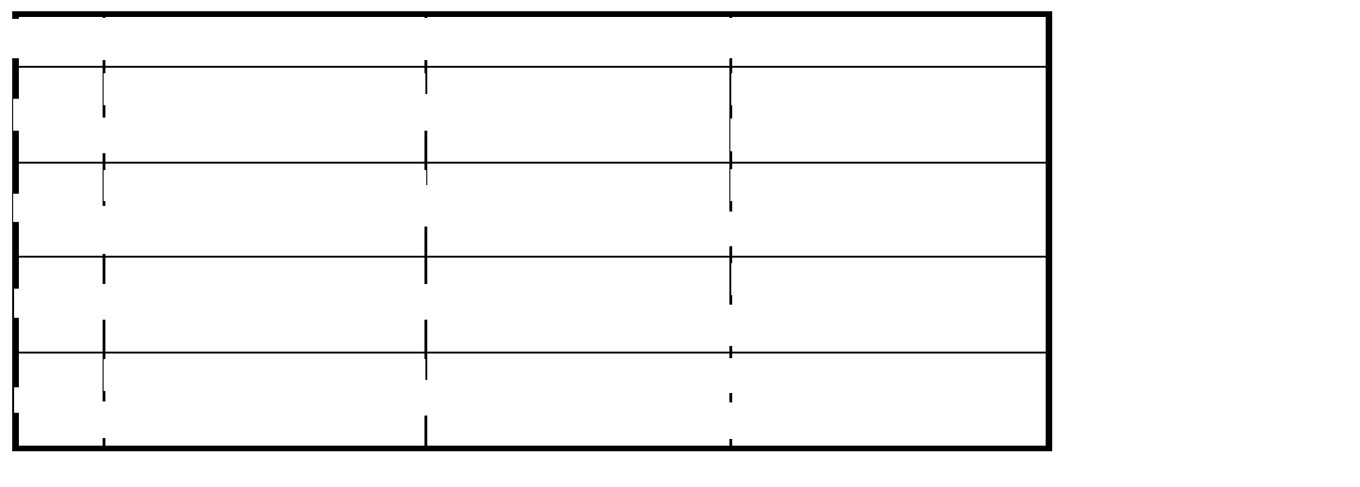
碳酸钠和碳酸氢钠 · 变式6
P94
下表中叙述Ⅲ不正确的是
选项
叙述I
叙述Ⅱ
叙述Ⅲ
将少量稀硫酸逐滴加入苏打
可用稀硫酸或稀盐酸鉴别
A
无明显现象
溶液中，并不断振荡
苏打溶液和小苏打溶液
向苏打溶液中滴加澄清石灰
产生白色沉淀
可用澄清石灰水鉴别苏打
B
水(少量)
溶液和小苏打溶液
可用加热法除去苏打中的
C
加热小苏打固体
产生无色气体和水蒸气
小苏打
向苏打稀溶液中通入过量二
可用二氧化碳除去小苏打
D
无明显现象
氧化碳气体
溶液中的苏打
A. A
B. B
C. C
D. D
单选题 · 04-033
47
Notes:
原题定位：知识点3碳酸钠和碳酸氢钠 / 变式 6 / 单选题
讲义印刷页：P94
PDF 文件页：96
题目保留原题空白；未补充答案。文字为可编辑内容，图形保留原图线条。

Slide 48
碳酸钠和碳酸氢钠 · 变式7
P94
为除去括号内的杂质，所选用的试剂或方法不正确的是(
A. Na₂CO₃溶液（NaHCO₃)，选用适量的 NaOH 溶液
B. NaHCO₃溶液（Na₂CO₃)，应通入过量的 CO₂气体
C. Na₂O₂粉末（Na₂O)，将混合物在氧气中加热
D. Na₂CO₃溶液（Na₂SO₄)，加入适量 Ba(OH)₂溶液，过滤
单选题 · 04-034
48
Notes:
原题定位：知识点3碳酸钠和碳酸氢钠 / 变式 7 / 单选题
讲义印刷页：P94
PDF 文件页：96
题目保留原题空白；未补充答案。文字为可编辑内容，图形保留原图线条。

Slide 49
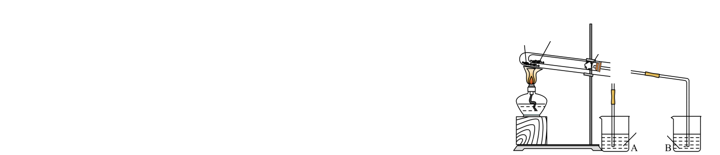
碳酸钠和碳酸氢钠 · 变式8
P94
某化学兴趣小组设计如下装置(棉花球沾有无水硫酸铜粉末)，并完成实验。下列说法不正确的是
A. Na₂CO₃处的温度高于NaHCO₃处的温度
Na₂CO₃
NaHCO₃
棉花球
B. 加热一段时间后，棉花球处变蓝色
三
C. 实验结束时，应先熄灭酒精灯，再移开烧杯A、B
D. 烧杯A中没有出现浑浊，烧杯B中出现浑浊，说明Na₂CO₃热稳定性比
NaHCO₃强
澄清石
灰水
单选题 · 04-035
49
Notes:
原题定位：知识点3碳酸钠和碳酸氢钠 / 变式 8 / 单选题
讲义印刷页：P94
PDF 文件页：96
题目保留原题空白；未补充答案。文字为可编辑内容，图形保留原图线条。
OCR 重点复核位置（请对照原讲义检查公式、上下标和字符）：
P94：三

Slide 50

碳酸钠和碳酸氢钠 · 变式9
P95
元素的价类二维图是我们学习元素及其化合物相关知识的重要模型和工具，它指的是以元素的化合价为纵坐标，以物质
的类别为横坐标所绘制的二维平面图象。如图是钠的价类二维图。请回答以下问题：
(1)写出二维图中缺失①中某种淡黄色固体能做供氧剂的原因 ______ (用化学方程式表示)
(2)氢化钠(NaH)可在野外用作生氢剂，NaH中氢元素的化合价为 ______ 可做 ______ (填“氧化剂”或“还原剂”)。
(3)写出NaHCO₃的电离方程式 ______ ；NaHCO₃溶液常因温度过高而分解含有少量Na₂CO₃，除去杂质Na₂CO₃的
↑化合价
NaHCO₃
Na₂CO₃
+1
NaH
①
NaOHNaCl
方法为
。（用离子方程式表示)
0
Na
物质
类别
氢化物 单质 氧化物
碱
填空题 · 04-036
50
Notes:
原题定位：知识点3碳酸钠和碳酸氢钠 / 变式 9 / 填空题
讲义印刷页：P95
PDF 文件页：97
题目保留原题空白；未补充答案。文字为可编辑内容，图形保留原图线条。
OCR 重点复核位置（请对照原讲义检查公式、上下标和字符）：
P95：Na₂CO₃
P95：碱

Slide 51
04
焰色反应：颜色与操作
知识梳理 · 讲义 P96

Slide 52
焰色反应：颜色与操作
知识讲解 · P96
元素 | 焰色
Na | 黄色
K | 紫色，透过蓝色钴玻璃观察
Li、Ca | 紫红色、砖红色
Sr、Ba、Cu | 洋红色、黄绿色、绿色
提示 操作：盐酸洗 → 灼烧至原火焰色 → 蘸样 → 灼烧观察 → 再清洗。焰色属于物理现象，反映元素的存在。
Notes:
知识讲解；讲义印刷页 P96；PDF 文件第 98 页。知识点已补全，例题答案另由教师讲解。

Slide 53
侯氏制碱法：原理与流程
知识讲解 · P96
饱和食盐水先通 NH₃，再通足量 CO₂，利用 NaHCO₃ 溶解度较小使其析出。
NaCl + NH₃ + CO₂ + H₂O = NaHCO₃↓ + NH₄Cl。
过滤得到 NaHCO₃；加热：2NaHCO₃ = Na₂CO₃ + CO₂↑ + H₂O。
CO₂ 可循环使用；母液进一步处理可得到 NH₄Cl。
先通氨：增大 CO₂ 的吸收量；NaHCO₃ 为沉淀，在离子方程式中保留化学式
。
Notes:
知识讲解；讲义印刷页 P96；PDF 文件第 98 页。知识点已补全，例题答案另由教师讲解。

Slide 54
焰色反应和侯式制碱法 · 例题1
P97
人们庆祝节日时燃放的焰火与金属的焰色反应直接相关。下列说法中正确的是
A. 焰色反应实验时，应将铂丝用硫酸洗净并灼烧到无特殊焰色
B. 焰色反应实验时一定有氧化还原反应发生
C. 焰色反应实验时可用洁净的铁丝代替铂丝
D. 某样品的焰色反应呈黄色，则其中一定含钠元素而不含钾元素
单选题 · 04-037
54
Notes:
原题定位：知识点4焰色反应和侯式制碱法 / 例题 1 / 单选题
讲义印刷页：P97
PDF 文件页：99
题目保留原题空白；未补充答案。文字为可编辑内容，图形保留原图线条。

Slide 55
焰色反应和侯式制碱法 · 例题2
P97
庆祝中华人民共和国70周年的焰火晚会令人难忘，五颜六色火焰的产生与焰色试验
有关。下述对焰色试验的叙述正确的是
①钾的火焰颜色要透过蓝色钴玻璃观察②焰色试验是金属单质的特性
③钡的焰色为绿色，钙元素的焰色为紫色④每次实验后，要将铂丝用硫酸洗净
⑤没有铂丝时，也可以用光洁无锈的铁丝代替
⑥所有金属或它们的化合物在火焰上灼烧时都会使火焰呈现出特征颜色
⑦若火焰颜色为黄色，则一定含钠元素，不含钾元素
A. 仅有⑥⑦不正确
B. 仅有①③⑤正确
C. 仅有①⑤正确
D. 全正确
单选题 · 04-038
55
Notes:
原题定位：知识点4焰色反应和侯式制碱法 / 例题 2 / 单选题
讲义印刷页：P97
PDF 文件页：99
题目保留原题空白；未补充答案。文字为可编辑内容，图形保留原图线条。

Slide 56
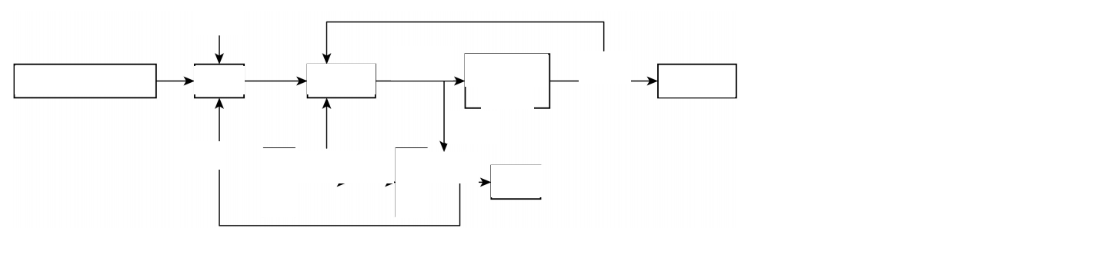
焰色反应和侯式制碱法 · 例题3
P98
索尔维制碱法制备纯碱的流程如图所示，我国科学家侯德榜进行改进，提出联合制
碱法。下列说法错误的是
NH₃
操作1
NaHCO₃
煅烧
精制饱和食盐水
吸氨
碳酸化
沉淀
Na₂CO₃
母液
NH₃
石灰石
灼烧加水
石灰乳
灰蒸
废液
A. 在实验室里完成操作1需要用到分液漏斗
B. “NaHCO₃沉淀”过程需要适当降温
C.“灰蒸”过程实现了母液中NH的回收利用
D. 联合制碱法用CO₂代替石灰石作为碳源，可避免产生大量含CaCl₂的废液，提
高了原料利用率
单选题 · 04-039
56
Notes:
原题定位：知识点4焰色反应和侯式制碱法 / 例题 3 / 单选题
讲义印刷页：P98
PDF 文件页：100
题目保留原题空白；未补充答案。文字为可编辑内容，图形保留原图线条。

Slide 57

焰色反应和侯式制碱法 · 例题4
P98
实验室模拟侯氏制碱法制备Na₂CO₃的主要过程如下。已知NH₃极易溶于水，饱
和食盐水中发生的反应为NaCl + CO₂ + NH₃ + H₂O = NaHCO₃ ↓ +NH₄Cl, 下
列说法正确的是
↓CO₂
②
→Na₂CO₃固体
NaHCO₃固体
NH₃
①
饱和食盐水
→NH₄Cl固体
溶液A
③
溶液B
NaCl
A. 过程①②③均涉及过滤操作
B. 向饱和食盐水中先通入足量CO₂再通入NH₃，有利于提高CO₂的吸收率
C. 溶液B可并入饱和食盐水中循环使用
D. 若忽略水的电离，加入NaCl前溶液A中的阳离子只有NH+
单选题 · 04-040
57
Notes:
原题定位：知识点4焰色反应和侯式制碱法 / 例题 4 / 单选题
讲义印刷页：P98
PDF 文件页：100
题目保留原题空白；未补充答案。文字为可编辑内容，图形保留原图线条。
OCR 重点复核位置（请对照原讲义检查公式、上下标和字符）：
P98：→Na₂CO₃固体
P98：①

Slide 58
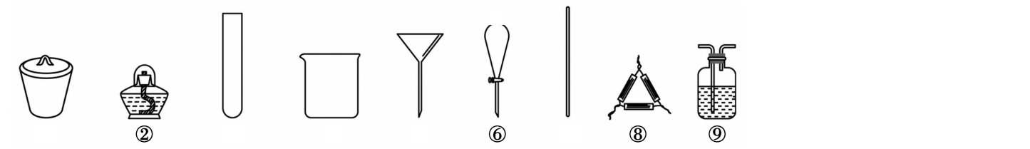
焰色反应和侯式制碱法 · 例题5
P98
实验室根据“侯氏制碱法原理”制备少量Na₂CO₃下列操作所用部分仪器正确的是
8
①
③
④
⑤
⑦
A. 制备NH₃，可选用②③
B. 制备NaHCO₃，可选用④⑦⑨
C. 分离NaHCO₃，可选用④⑤⑥⑦
D. 制备Na₂CO₃，可选用②③⑦⑧
单选题 · 04-041
58
Notes:
原题定位：知识点4焰色反应和侯式制碱法 / 例题 5 / 单选题
讲义印刷页：P98
PDF 文件页：100
题目保留原题空白；未补充答案。文字为可编辑内容，图形保留原图线条。

Slide 59
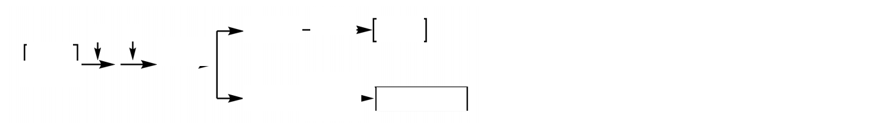
焰色反应和侯式制碱法 · 例题6
P99
爱国实业家侯德榜在氨碱法的基础上，发明了“联合制碱法”，简单流程如图。完成下列问题：
晶体A
加热
纯碱
X
Y
饱和
操作Z
食盐水
进行其
溶液B
NH₄Cl固体
它处理
（1）在饱和食盐水中通入X和Y，则X ______ 和Y ______ (填物质名称)，先通X后通Y的原因是
(2) 写出通入X和Y的化学反应方程式
(3）操作Z包括 ______ 和 ______ (填名称)。
(4) 溶液B中含有的主要离子是 ______ 为了得到化肥（NH₄Cl)，需要在溶液B中通入NH₃、冷冻、加食盐，
其中通入NH₃的作用一 ______ ，作用二 ______ o
(5）工业生产的纯碱常会含少量NaCl杂质。现用重量法测定其纯度，步骤如下：
①称取样品ag，加水溶解；
②加入足量的BaCl₂溶液；
③过滤、 ______ 、烘干、冷却、称量、烘干、冷却、 ______ ，最终得到固体bg。样品中纯碱的质量分数为
(用含a、b的代数式表示)。
解答题 · 04-042
59
Notes:
原题定位：知识点4焰色反应和侯式制碱法 / 例题 6 / 解答题
讲义印刷页：P99
PDF 文件页：101
题目保留原题空白；未补充答案。文字为可编辑内容，图形保留原图线条。
OCR 重点复核位置（请对照原讲义检查公式、上下标和字符）：
P99：o

Slide 60
焰色反应和侯式制碱法 · 变式1
P99
春节期间，家家户户用燃放烟花爆竹的方式庆贺新春。这与高中化学中“焰色试验
”知识相关，下列关于焰色试验说法中正确的是
A. 焰色试验的本质是元素发生了化学变化
B. 应该用稀硫酸清洗做过焰色试验的铂丝
C. K₂CO₃在酒精灯上灼烧时透过蓝色钴玻璃能观察到紫色火焰
D. 可以利用焰色试验区分NaOH与NaCl固体
单选题 · 04-043
60
Notes:
原题定位：知识点4焰色反应和侯式制碱法 / 变式 1 / 单选题
讲义印刷页：P99
PDF 文件页：101
题目保留原题空白；未补充答案。文字为可编辑内容，图形保留原图线条。

Slide 61
焰色反应和侯式制碱法 · 变式2
P99
下列有关焰色试验的说法正确的是
A. 焰色试验必需的仪器及试剂：铂丝或光洁无锈的铁丝、酒精灯或煤气灯、盐酸
B. 焰色试验可适合所有金属元素的检验
C. 某溶液做焰色试验火焰呈黄色说明该溶液一定含有钠元素、一定不含钾元素
D. 金属及其化合物在灼烧时产生的不同特征颜色是发生化学变化引起的
单选题 · 04-044
61
Notes:
原题定位：知识点4焰色反应和侯式制碱法 / 变式 2 / 单选题
讲义印刷页：P99
PDF 文件页：101
题目保留原题空白；未补充答案。文字为可编辑内容，图形保留原图线条。

Slide 62
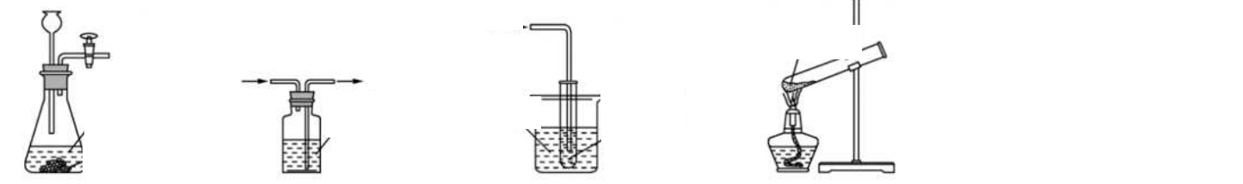
焰色反应和侯式制碱法 · 变式3
P100
侯德榜是我国近代化学工业的奠基人之一，他将氨碱法和合成氨工艺联合起来，发明了“联合制碱法
”。氨碱法中涉及的反应有：
反应I: NaCl + CO₂ + NH₃ + H₂O = NaHCO₃ ↓ +NH₄Cl
反应ⅡI: 2NaHCO₃∆Na₂CO₃ + CO₂↑ +H₂O
下列制取少量Na₂CO₃的实验原理和装置能达到实验目的的是
CO₂
NaHCO₃
饱和
溶有足量
稀盐酸
NaHCO₃
冷水
氨气的饱
溶液
和食盐水
大理石
图1 ______ 图2 ______ 图3 ______ 图4
A. 制取CO₂
B. 除去CO₂中HCl
C. 制取NaHCO₃
D. 制取Na₂CO₃
单选题 · 04-045
62
Notes:
原题定位：知识点4焰色反应和侯式制碱法 / 变式 3 / 单选题
讲义印刷页：P100
PDF 文件页：102
题目保留原题空白；未补充答案。文字为可编辑内容，图形保留原图线条。

Slide 63
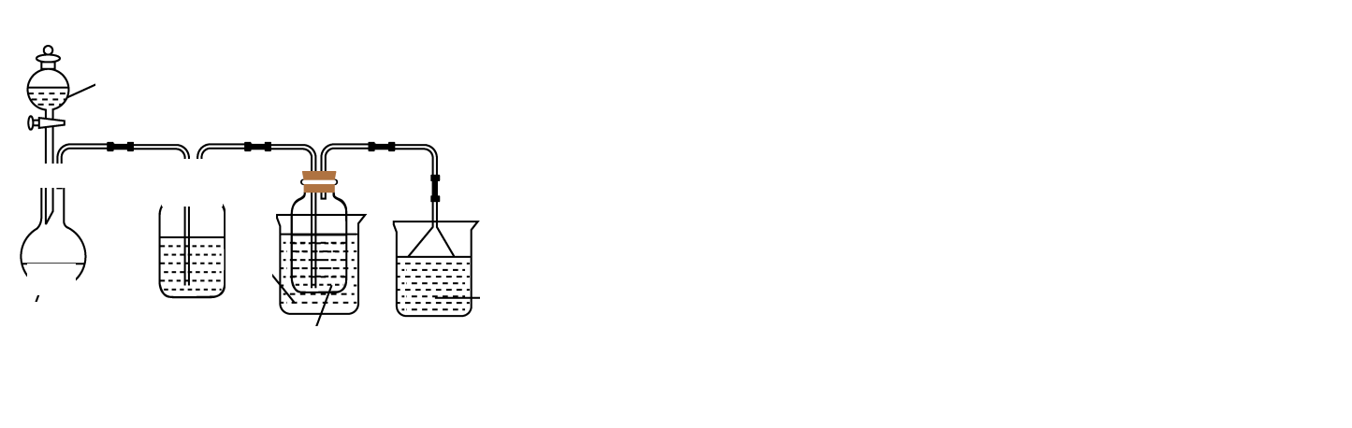
焰色反应和侯式制碱法 · 变式4
P100
我国化工专家侯德榜的“侯氏制碱法”曾为世界制碱工业作
出了突出贡献。以NaCl、NH₃、CO₂等为原料先制得
NaHCO₃，进而生产出纯碱。有关反应的化学方程式为：
(2）一位同学将二氧化碳气体通入含氨的饱和食盐水中制备
碳酸氢钠，实验装置如图所示（图中夹持、固定用的
仪器未画出)。
①NH₃ + CO₂ + H₂O=NH₄HCO₃;
6mol/L 盐酸
②NH₄HCO₃ + NaCl=NaHCO₃↓+NH₄Cl;
一
一
③2NaHCO₃=Na₂CO₃ + CO₂↑+H₂O。
冷却水
已知：NH₃是无色有强烈刺激性气味的碱性气体，极易溶于
水。
9000
一稀硫酸
CaCO₃
含氨的饱和食盐水
甲
乙
丙
丁
I.原理分析
回答下列有关问题：
a.乙装置中的试剂是 ______ ；该试剂的目的：
(1）碳酸氢铵与饱和食盐水反应，能析出碳酸氢钠晶体的原
因是 ______ o
b.丁装置中稀硫酸的作用是 ______ .n
a碳酸氢钠难溶于水b碳酸氢钠受热易分解c碳酸氢钠的溶解
度相对较小，在溶液中首先结晶析出
c.实验结束后，分离出NaHCO₃晶体的操作是 ______ (填分
离操作的名称)。
ⅡI.实验探究
解答题 · 04-046
63
Notes:
原题定位：知识点4焰色反应和侯式制碱法 / 变式 4 / 解答题
讲义印刷页：P100
PDF 文件页：102
题目保留原题空白；未补充答案。文字为可编辑内容，图形保留原图线条。
OCR 重点复核位置（请对照原讲义检查公式、上下标和字符）：
P100：o
P100：一
P100：一
P100：.n

Slide 64
焰色反应和侯式制碱法 · 巩固1
P101
金属钠是一种活泼金属，除了具有金属的一般性质外，还具有自己的特性。下列关
于钠的叙述中，正确的是
A. 钠是银白色金属，硬度大
B. 钠放置在空气中，会迅速被氧化而生成淡黄色的过氧化钠
C. 在氧气中加热时，金属钠剧烈燃烧，发出黄色火焰
D. 金属钠着火可以用水灭火
单选题 · 04-047
64
Notes:
原题定位：知识点4焰色反应和侯式制碱法 / 巩固 1 / 单选题
讲义印刷页：P101
PDF 文件页：103
题目保留原题空白；未补充答案。文字为可编辑内容，图形保留原图线条。

Slide 65
焰色反应和侯式制碱法 · 巩固2
P101
有关焰色反应的说法正确的是（）
A. 焰色反应是金属单质表现的性质
B. 焰色反应是因为发生了化学变化而产生的
C. 焰色反应看到黄色火焰并不能确定该物质一定不含钾元素
D. 洗涤焰色反应中用到的铂丝可用稀硫酸代替稀盐酸
单选题 · 04-048
65
Notes:
原题定位：知识点4焰色反应和侯式制碱法 / 巩固 2 / 单选题
讲义印刷页：P101
PDF 文件页：103
题目保留原题空白；未补充答案。文字为可编辑内容，图形保留原图线条。

Slide 66
焰色反应和侯式制碱法 · 巩固3
P101
观察是研究物质性质的基本方法。一同学将一小块金属钠露置于空气中，观察到下
列现象：银白色①变灰暗
②变白色③表面潮湿④白色固体，下列说法不正确的是
A. ①中钠发生了氧化反应
B. ②变白色是因为生成了氢氧化钠
C. ③发生物理变化
D. ④生成了碳酸氢钠
单选题 · 04-049
66
Notes:
原题定位：知识点4焰色反应和侯式制碱法 / 巩固 3 / 单选题
讲义印刷页：P101
PDF 文件页：103
题目保留原题空白；未补充答案。文字为可编辑内容，图形保留原图线条。

Slide 67
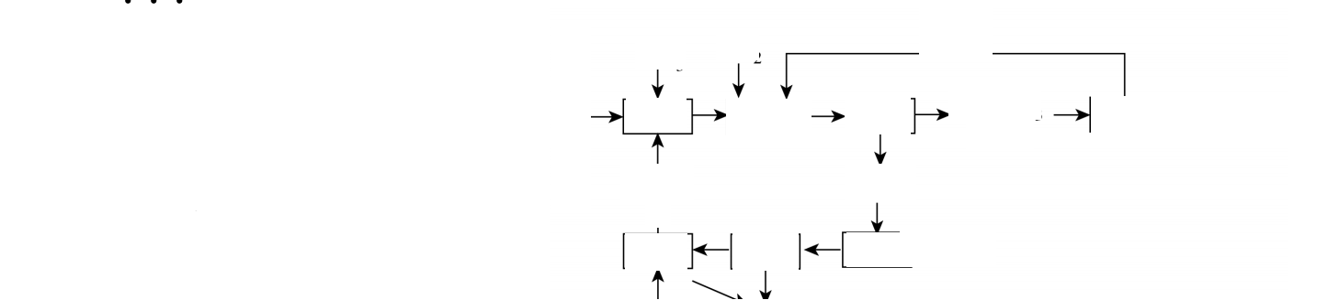
焰色反应和侯式制碱法 · 巩固4
P101
侯德榜是我国近代化学工业的奠基人之一。侯氏制碱法的流程如下图所示。
下列说法不正确的是
A. 向饱和食盐水中先通入NH₃再持续通入CO₂
CO₂
精制饱和食盐水
NH
CO
，有利于生成HCO₃
B.“碳酸化”过程放出大量的热，有利于提高碳
吸氨
碳酸化
过滤
NaHCO
煅烧
Na₂CO₃₃
沉淀
酸化的速率和NaHCO₃的直接析出
C. 母液1吸氨后，发生
母液2
母液1
↑
HCO₃ + NH₃ · H₂O = NH+ + CO₂⁻ + H₂O
吸氨
←NH₃
盐析
冷析
D.“冷析”过程析出NH₄Cl，有利于“盐析”时补
加的NaCl固体溶解 ______ NaCi固体 NHCl沉淀
单选题 · 04-050
67
Notes:
原题定位：知识点4焰色反应和侯式制碱法 / 巩固 4 / 单选题
讲义印刷页：P101
PDF 文件页：103
题目保留原题空白；未补充答案。文字为可编辑内容，图形保留原图线条。
OCR 重点复核位置（请对照原讲义检查公式、上下标和字符）：
P101：Na₂CO₃₃
P101：←NH₃

Slide 68
焰色反应和侯式制碱法 · 巩固5
P102
下列解释实验现象的反应方程式正确的是（）
A. 切开的金属Na暴露在空气中，光亮表面逐渐变暗：2Na + O₂=Na₂O₂
B. 金属钠比通金属铜活泼，金属钠放入CuSO₄溶液：CuSO₄ + 2Na=Cu +
Na₂SO₄
C. Na₂O₂在潮湿的空气中放置一段时间，变成白色粘稠物：2Na₂O₂ + 2CO₂=
2Na₂CO₃ + O₂
D. 将Na块放入水中，产生气体：2Na + 2H₂O=2NaOH + H₂₂↑
单选题 · 04-051
68
Notes:
原题定位：知识点4焰色反应和侯式制碱法 / 巩固 5 / 单选题
讲义印刷页：P102
PDF 文件页：104
题目保留原题空白；未补充答案。文字为可编辑内容，图形保留原图线条。

Slide 69
焰色反应和侯式制碱法 · 巩固6
P102
下列有关钠及其化合物的叙述中不正确的是
A. 将Na投入CuSO₄溶液中，有蓝色沉淀及气泡产生
B. 可用CaCl₂溶液鉴别NaHCO₃和Na₂CO₃两种溶液
C. 金属钠着火时，可用水来灭火
D.Na、Na₂O、Na₂O₂、NaOH长期放置在空气中，最终都将变为Na₂CO₃
单选题 · 04-052
69
Notes:
原题定位：知识点4焰色反应和侯式制碱法 / 巩固 6 / 单选题
讲义印刷页：P102
PDF 文件页：104
题目保留原题空白；未补充答案。文字为可编辑内容，图形保留原图线条。

Slide 70
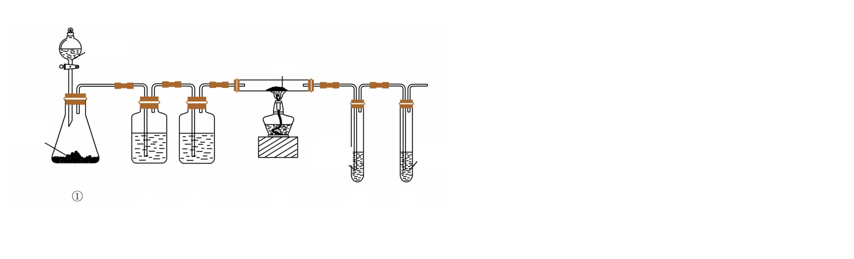
焰色反应和侯式制碱法 · 巩固7
P102
实验室验证钠能与二氧化碳发生反应，并确定其产物的装置如图所示，(已知：
PdC₁₂溶液遇CO能产生黑色的Pd)，
下列说法错误的是
稀盐酸
Na
Na₂CO₃₃
澄清
PdCl₂
石灰水
溶液
②
③
④
⑤
6
A. 装置①的仪器还可以制取H₂气体
B. 装置⑤中石灰水变浑浊后，再点燃酒精灯
C. 装置②③中分别盛装饱和Na₂CO₃溶液、浓H₂SO₄
D. 装置⑥中有黑色沉淀，发生的反应是PdC₁₂ + CO + H₂O=Pd↓+CO₂ + 2HCl
单选题 · 04-053
70
Notes:
原题定位：知识点4焰色反应和侯式制碱法 / 巩固 7 / 单选题
讲义印刷页：P102
PDF 文件页：104
题目保留原题空白；未补充答案。文字为可编辑内容，图形保留原图线条。
OCR 重点复核位置（请对照原讲义检查公式、上下标和字符）：
P102：Na₂CO₃₃
P102：6

Slide 71
焰色反应和侯式制碱法 · 巩固8
P102
按要求填空:
(1)钠与水反应（离子方程式）
(2)除去碳酸氢钠容液中少量碳酸钠（离子方程式)
(3)除去碳酸钠固体混有的碳酸氢钠（化学方程式）
(4)二氧化碳中混有少量氯化氢（离子方程式)
填空题 · 04-054
71
Notes:
原题定位：知识点4焰色反应和侯式制碱法 / 巩固 8 / 填空题
讲义印刷页：P102
PDF 文件页：104
题目保留原题空白；未补充答案。文字为可编辑内容，图形保留原图线条。

Slide 72

焰色反应和侯式制碱法 · 巩固9
P102–103
下列图示中，A为一种常见的单质，B、C、D、E是含A元素的常见化合物，它们的
焰色反应均为黄色。请填写下列空白：
点燃+O₂ B +CO₂ D
(反应①) ______ (反应④)
(反应③)
(反应⑥)
+H₂O
加热
A
+H₂O
C
通过量CO₂
E
(反应②)
(反应⑤)
（1）写出下列物质的化学式:
A ______ ，B ______ , C ______ o
(2)写出下列反应的离子方程式、化学方程式：
A→C(离子方程式)
B→D(化学方程式)
填空题 · 04-055
72
Notes:
原题定位：知识点4焰色反应和侯式制碱法 / 巩固 9 / 填空题
讲义印刷页：P102, P103
PDF 文件页：104, 105
题目保留原题空白；未补充答案。文字为可编辑内容，图形保留原图线条。
OCR 重点复核位置（请对照原讲义检查公式、上下标和字符）：
P103：(反应③)
P103：E
P103：, C
P103：o

Slide 73
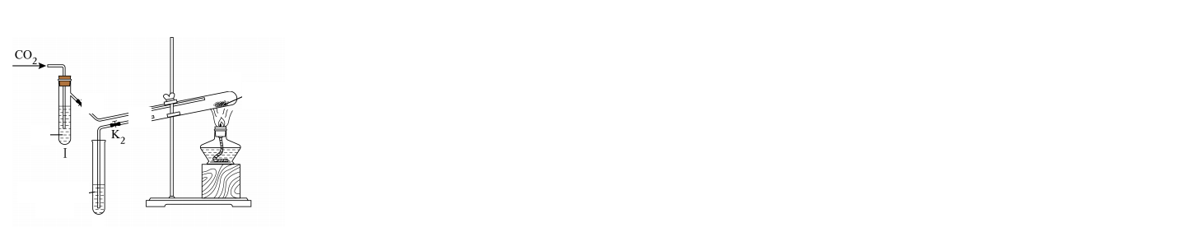
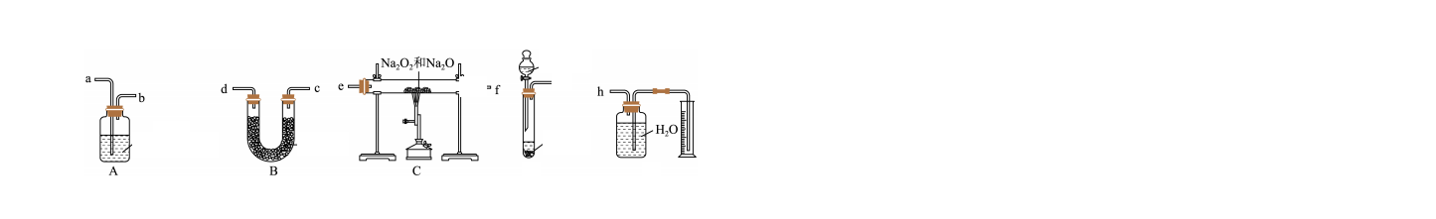
焰色反应和侯式制碱法 · 巩固10
P103
I. 如图所示，“二氧化碳是否在有水存在时，才能与过氧化钠反应？”这个问题可通过以下实验加以证明。
ⅢⅢ
-Na₂O₂
K₁
11
X
10% NaOH-
溶液
ⅡI
(1) 按图装置，在干燥的试管Ⅲ中装入Na₂O₂后，在通入CO₂之前，应事先将活塞(K₁、K₂)关闭好，目的是
(2) 试管I内的试剂X是 ______ ，打开活塞K₁、K₂，加热试管约5分钟后，将带火星的小木条插入试管Ⅱ的液面上，可观察到带火星的小木条不能剧烈地
燃烧起来，且Ⅲ内淡黄色粉末未发生变化。则所得的结论是in
(3)试管I内试剂为CO₂饱和水溶液时，其它操作同(2)，通过 ______ 的现象，可以证明Na₂O₂与潮湿的CO₂能反应且放出O₂。
ⅡI. 现有mg含有Na₂O与Na₂O₂的混合物样品，某同学在实验室用下图装置(部分夹持仪器已省略)测定Na₂O₂
含量：
稀盐酸
H
g
饱和
CaCO₃
NaHCO₃溶液
碱石灰
回答下列问题：
D
E
(4)以上仪器的连接顺序是 ______ (按气流从左到右的顺序)
g→|→|→e→f→ ______ →h。
(5)装置B的作用是 ______ o
(6)实验结束后，装置F中水的体积为VmL，已知氧气的密度为ρg/L，样品中Na₂O₂质量分数为 ______ (用含p、m、V的代数式表示)。
解答题 · 04-056
73
Notes:
原题定位：知识点4焰色反应和侯式制碱法 / 巩固 10 / 解答题
讲义印刷页：P103
PDF 文件页：105
题目保留原题空白；未补充答案。文字为可编辑内容，图形保留原图线条。
排版提示：本题原文较长，按要求保持一题一页；可按教学需要自行调整字号与布局。
OCR 重点复核位置（请对照原讲义检查公式、上下标和字符）：
P103：ⅢⅢ
P103：-Na₂O₂
P103：11
P103：ⅡI
P103：in
P103：H
P103：g→|→|
P103：o

Slide 74
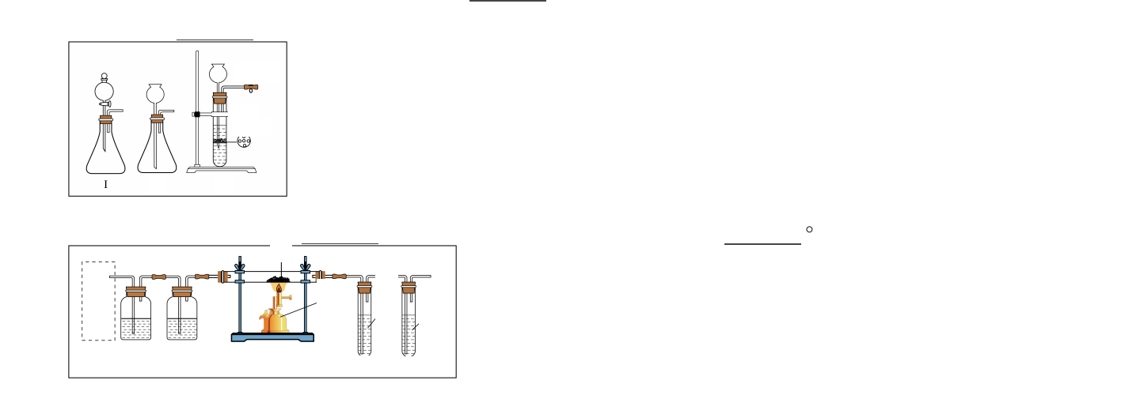
焰色反应和侯式制碱法 · 巩固11
P104
钠元素能形成众多用途广泛的化合物。回答下列问题：
用的装置是
(填写“T”、“II”或“II”)。
某兴趣小组的学生用下列装置进行“钠与二氧化碳反应”的
实验探究（尾气处理装置已略去)。请回答下列问题：
止水夹
有孔
塑料板
已知：①CO₂ + Na₂CO₃ + H₂O=2NaHCO₃
Ⅱ
Ⅲ
(3)
装置B中应盛放的试剂是
溶液(填写选项字母，下同)，C中为
②PdCl₂ + CO + H₂O=Pd↓+CO₂ + 2HCl，反应生成黑色
的金属钯，此反应可用来检测微量CO的存在。
Na
酒精喷灯
澄清石灰水
PdCl₂
溶液
(1) ______ 过氧化钠在空气中变质，过程中固体由 ______ 色
最终变为 ______ 色，写出一个相应氧化还原反应的化
A
B
C
D
E
F
A. 浓硫酸
B. 饱和NaOH溶液
C. 饱和Na₂CO₃溶液
D. 饱和NaHCO₃溶液
(4) ______ 装配好实验装置后，按以下操作顺序进行实验。
学方程式并用双线桥法标出电子转移的方向与数目：
①检查装置的气密性；②打开CO₂气体发生装置，使装置D
中充满CO₂；③点燃酒精喷灯一段时间后，观
(2) 通常实验室制取CO₂气体的离子方程式是 ______ ，为了
使制气装置能“随开随用，随关随停”，下图A处应选
察到装置D中钠剧烈燃烧，产生大量白烟。
①装置F中溶液无明显变化，取少量固体生成物与盐酸反应
后，有能使澄清石灰水变浑浊的气体放出。则钠与二氧化碳
反应的化学方程式 ______ o
②装置F中有黑色沉淀生成，取少量固体生成物与盐酸反应
后，有能使澄清石灰水变浑浊的气体放出。则钠与二氧化碳
反应的化学方程式是
解答题 · 04-057
74
Notes:
原题定位：知识点4焰色反应和侯式制碱法 / 巩固 11 / 解答题
讲义印刷页：P104
PDF 文件页：106
题目保留原题空白；未补充答案。文字为可编辑内容，图形保留原图线条。
OCR 重点复核位置（请对照原讲义检查公式、上下标和字符）：
P104：题：
P104：Ⅲ
P104：o

Slide 75
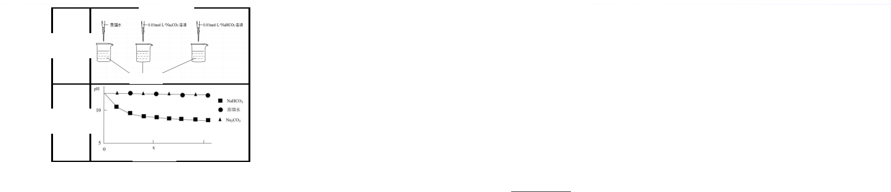
焰色反应和侯式制碱法 · 巩固12
P104–105
某兴趣小组课后对Na₂CO₃和NaHCO₃的性质进行实验探究，回答下列有关问题：
(1)实验室两瓶固体试剂标签已经模糊，无法区分Na₂CO₃和NaHCO₃两种白色固体，该小组设计了下述实验方案，方案或结论不正确的
是 ______ o
A. 将两种固体分别配制成溶液，滴入澄清石灰水，观察有无浑浊，出现浑浊现象的为Na₂CO₃
B. 称取等质量的固体粉末装入气球中，倒入装有足量盐酸的试管中，最终气球体积大的为Na₂CO₃
C. 将两种固体分别加入试管中加热，将产生的气体通入澄清石灰水，出现浑浊的为NaHCO₃
D. 往两种固体中分别滴入适量的水，用温度计测量过程中温度的变化，温度升高的为Na₂CO₃
(2)确定固体成分后，该小组利用传感器探究Na₂CO₃和NaHCO₃的性质。
(已知：氢氧根离子的浓度越小，pH越小，溶液碱性越弱)
测量下述验理的#化
实验
10mL 温清石灰水
绘图
加入试剂的体积U/mL
10
①实验中，Na₂CO₃溶液滴入澄清石灰水，发生的离子反应为
；该反应中OH⁻没有参与反应，图给证
据是
②实验中，滴加NaHCO₃溶液的pH变化与Na₂CO₃溶液的有明显差异，用离子方程式解释滴加NaHCO₃溶液烧杯中pH显著减小的原因
解答题 · 04-058
75
Notes:
原题定位：知识点4焰色反应和侯式制碱法 / 巩固 12 / 解答题
讲义印刷页：P104, P105
PDF 文件页：106, 107
题目保留原题空白；未补充答案。文字为可编辑内容，图形保留原图线条。
排版提示：本题原文较长，按要求保持一题一页；可按教学需要自行调整字号与布局。
OCR 重点复核位置（请对照原讲义检查公式、上下标和字符）：
P104：o
P105：测量下述验理的#化
P105：10mL 温清石灰水

Slide 76
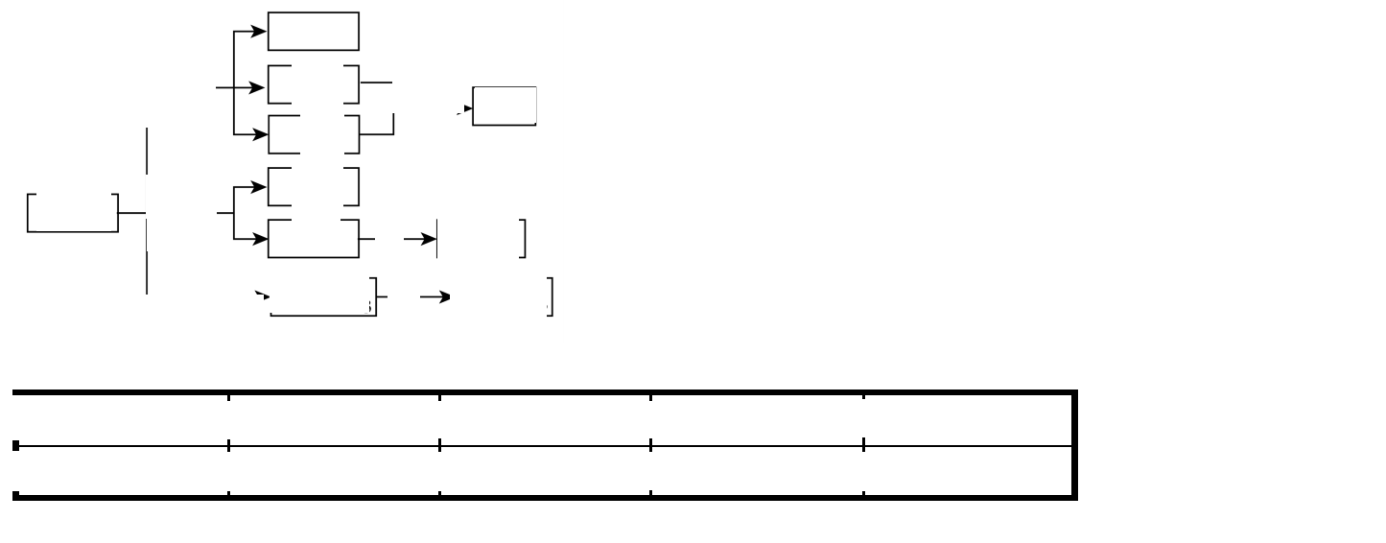
焰色反应和侯式制碱法 · 巩固13
P106
NaC₁除了可用作调味品外，还是一种重要的化工原料，可
以制备一系列物质，如下图所示(部分反应物、生成物已略去
)。
(2) “侯氏制碱法”中的“碱”为 ______ (填化学式)。
(3)“侯氏制碱法”在生产时，向饱和NaCl溶液中先通入较
多的NH₃(溶液显碱性)，再通入足量的CO₂，反应总的化学
方程式为 ______ ；这样操作的原因是 ______ (填标号)。
H₂O
NaOH
通电
Cl₂
点燃
HCl
A. NH₃比CO₂更易制取
H₂
熔融
Cl₂
B. 使CO₂更易被吸收，反应可以产生更多HCO₃
NaCl
通电
Na
△
Na₂O
C. CO₂的密度比NH₃大
H₂O
NaHCO
△
Na₂CO
NH₃、CO₂
(4)“侯氏制碱法”中，NaHCO₃先析出的原因是
已知部分物质的溶解度表:
(5)“侯氏制碱法”中，从反应后的产物中分离出NaHCO₃
的操作方法是 ______ ；NaHCO₃转化成Na₂CO₃的化学方
程式为 ______ O
物质
NaCl
NH₄HCO₃
NaHCO₃
NH₄Cl
20℃溶解度/g
36.0
21.7
9.6
37.2
回答下列问题:
(1)工业上制取氯气的方法是电解食盐水，其反应的离子方程
式为
(6)向稀Na₂CO₃溶液中通入CO₂，其反应的化学方程式为
填空题 · 04-059
76
Notes:
原题定位：知识点4焰色反应和侯式制碱法 / 巩固 13 / 填空题
讲义印刷页：P106
PDF 文件页：108
题目保留原题空白；未补充答案。文字为可编辑内容，图形保留原图线条。
OCR 重点复核位置（请对照原讲义检查公式、上下标和字符）：
P106：H₂
P106：NH₃、CO₂
P106：O

Slide 77
05
Na₂O₂ 供氧计算与差量法
知识梳理 · 讲义 P107

Slide 78
Na₂O₂ 供氧计算与差量法
知识讲解 · P107
反应比例：n(Na₂O₂)∶n(CO₂ 或 H₂O)∶n(O₂) = 2∶2∶1。
每生成 1 mol O₂，转移 2 mol 电子。
CO₂ 与水蒸气的混合气通过足量 Na₂O₂，充分反应后生成 O₂ 为原反应气体
物质的量的一半。
吸收 1 mol CO₂，固体增重 28 g；吸收 1 mol H₂O，固体增重 2 g。
提示 比较气体体积时温度、压强须相同，并明确水是否以蒸气存在。
Notes:
知识讲解；讲义印刷页 P107；PDF 文件第 109 页。知识点已补全，例题答案另由教师讲解。

Slide 79
钠的计算 · 例题1
P107
将CO₂气体8.8g通入足量Na₂O₂，充分反应后，生成O₂的质量是
A. 6.4g
B. 0.8g
C. 1.6g
D. 3.2g
单选题 · 04-060
79
Notes:
原题定位：知识点5钠的计算（讲完物质的量再讲这部分） / 例题 1 / 单选题
讲义印刷页：P107
PDF 文件页：109
题目保留原题空白；未补充答案。文字为可编辑内容，图形保留原图线条。

Slide 80
钠的计算 · 例题2
P107
28gCO气体在1mol的氧气中燃烧后，所得的气体通过足量Na₂O₂固体中充分反应
后，下列说法不正确的是
A. CO与氧气反应，只消耗了0.5mol氧气
B. 充分反应后Na₂O₂固体质量增加了28 g
C. 通过以上两步反应后余下氧气物质的量为0.5mol
D. 若2gH₂替代28g的CO发生上述反应，则Na₂O₂固体质量增加了2g
单选题 · 04-061
80
Notes:
原题定位：知识点5钠的计算（讲完物质的量再讲这部分） / 例题 2 / 单选题
讲义印刷页：P107
PDF 文件页：109
题目保留原题空白；未补充答案。文字为可编辑内容，图形保留原图线条。

Slide 81
钠的计算 · 例题3
P108
a g Na₂O₂与一定量的CO₂反应，得到固体物质44.6 g，该固体物质恰好可与0.5
L 2 mol·L-1的稀盐酸完全反应，且产物中只有一种盐。下列说法错误的是
A. a=39
B. 44.6 g固体物质为Na₂CO₃和Na₂O₂的混合物
C. 44.6 g固体物质为17.2 g Na₂CO₃和27.4 g Na₂O₂的混合物
D. 44.6 g固体物质为0.2 mol Na₂CO₃和0.3 mol Na₂O₂的混合物
单选题 · 04-062
81
Notes:
原题定位：知识点5钠的计算（讲完物质的量再讲这部分） / 例题 3 / 单选题
讲义印刷页：P108
PDF 文件页：110
题目保留原题空白；未补充答案。文字为可编辑内容，图形保留原图线条。

Slide 82
钠的计算 · 例题4
P108
某固体粉末由Na₂O与Na₂O₂组成，将其分成等量的两份，第一份恰与3L₀.2mol
/L盐酸完全反应；第二份与足量的CO₂气体作用，发现该固体质量增加了11.6g，
试计算：
(1) 第一份反应所得溶质的质量 ______ go
(2)固体中Na₂O与Na₂O₂的物质的量之比是
填空题 · 04-063
82
Notes:
原题定位：知识点5钠的计算（讲完物质的量再讲这部分） / 例题 4 / 填空题
讲义印刷页：P108
PDF 文件页：110
题目保留原题空白；未补充答案。文字为可编辑内容，图形保留原图线条。

Slide 83
钠的计算 · 例题5
P108
将21.8gNa₂O和Na₂O₂的固体混合物溶于水得到1000mL溶液，所得溶液用
100mL₃.0mol·L-1稀硫酸恰好完全中和。
回答下列问题:
(1)固体混合物中Na₂O₂的物质的量为 ______ mol
(2)固体混合物与水反应后，所得NaOH溶液的物质的量浓度 ______ mol · L−1
填空题 · 04-064
83
Notes:
原题定位：知识点5钠的计算（讲完物质的量再讲这部分） / 例题 5 / 填空题
讲义印刷页：P108
PDF 文件页：110
题目保留原题空白；未补充答案。文字为可编辑内容，图形保留原图线条。

Slide 84
钠的计算 · 例题6
P108
将14gNa₂O和Na₂O₂的混合物加入足量的水充分反应后，生成标准状况下的气体
1.12L，所得溶液的体积为400mL。
试计算：
(1)原混合物中Na₂O的质量为
(2)该溶液在80C时吸收一定量Cl₂后，溶液中的溶质只有NaCl，NaC₁O和
NaClO₃，则吸收的氯气物质的量为
解答题 · 04-065
84
Notes:
原题定位：知识点5钠的计算（讲完物质的量再讲这部分） / 例题 6 / 解答题
讲义印刷页：P108
PDF 文件页：110
题目保留原题空白；未补充答案。文字为可编辑内容，图形保留原图线条。

Slide 85
06
碳酸钠与碳酸氢钠的定量关系
知识梳理 · 讲义 P109

Slide 86
碳酸钠与碳酸氢钠的定量关系
知识讲解 · P109
与足量酸反应：1 mol Na₂CO₃ 消耗 2 mol H⁺，1 mol NaHCO₃ 消耗 1 mol
H⁺。
二者各 1 mol 与足量酸反应，均生成 1 mol CO₂。
等质量比较：Na₂CO₃ 耗酸较多；NaHCO₃ 生成 CO₂ 较多。
热分解差量：168 g NaHCO₃ → 106 g Na₂CO₃，固体减少 62 g。
沉淀法：CO₃²⁻ + Ba²⁺ = BaCO₃↓，利用沉淀量确定碳酸根的量。
Notes:
知识讲解；讲义印刷页 P109；PDF 文件第 111 页。知识点已补全，例题答案另由教师讲解。

Slide 87
钠的计算 · 例题1
P109
有相同质量的两份NaHCO₃粉末，第一份加入足量盐酸，第二份先加热使其完全
分解再加足量同质量分数的盐酸，则两者所消耗的盐酸中氯化氢的质量比为（）
A. 1: 1
B. 2: 1
C. 1: 2
D. 4: 1
单选题 · 04-066
87
Notes:
原题定位：知识点5钠的计算（讲完物质的量再讲这部分） / 例题 1 / 单选题
讲义印刷页：P109
PDF 文件页：111
题目保留原题空白；未补充答案。文字为可编辑内容，图形保留原图线条。

Slide 88
钠的计算 · 例题2
P109
加热纯碱和小苏打的混合物54.8g，至质量不再变化时，冷却后称量其固体质量是
42.4g，求：
(1) 原混合物中纯碱的物质的量 ______ mol。
(2)将此混合物与4mol/L的盐酸充分反应放出CO₂，需要盐酸的体积至少 ______
mL。
解答题 · 04-067
88
Notes:
原题定位：知识点5钠的计算（讲完物质的量再讲这部分） / 例题 2 / 解答题
讲义印刷页：P109
PDF 文件页：111
题目保留原题空白；未补充答案。文字为可编辑内容，图形保留原图线条。

Slide 89
钠的计算 · 例题3
P109
为测定某种由Na₂CO₃和NaHCO₃组成的混合物中各成分的含量，称取1.37g固体
混合物，加入50mL₀.5mol/L的稀盐酸充分反应（假设CO₂完全逸出），再加入
10mL₀.5mol/L的NaOH溶液恰好中和过量的稀盐酸。请计算：
(1) 所用稀盐酸中溶质的物质的量为
0
(2)混合物中Na₂CO₃₃和NaHCO₃的物质的量之比为
(3）反应产生的CO₂在标准状况下的体积为 ______ O
填空题 · 04-068
89
Notes:
原题定位：知识点5钠的计算（讲完物质的量再讲这部分） / 例题 3 / 填空题
讲义印刷页：P109
PDF 文件页：111
题目保留原题空白；未补充答案。文字为可编辑内容，图形保留原图线条。
OCR 重点复核位置（请对照原讲义检查公式、上下标和字符）：
P109：0
P109：O

Slide 90
07
CO₂ 通入 NaOH：按比例判断产物
知识梳理 · 讲义 P110

Slide 91
CO₂ 通入 NaOH：按比例判断产物
知识讲解 · P110
r = n(NaOH)／n(CO₂) | 主要溶质
r ≤ 1 | NaHCO₃；CO₂ 可过量
1 < r < 2 | NaHCO₃ 与 Na₂CO₃
r = 2 | Na₂CO₃
r > 2 | Na₂CO₃ 与 NaOH
提示 2NaOH + CO₂ = Na₂CO₃ + H₂O；Na₂CO₃ + CO₂ + H₂O = 2NaHCO₃。
Notes:
知识讲解；讲义印刷页 P110；PDF 文件第 112 页。知识点已补全，例题答案另由教师讲解。

Slide 92
逐滴加入盐酸：读懂两段图像
知识讲解 · P110
NaHCO₃：一开始就产生 CO₂，直到碳酸氢根耗尽。
Na₂CO₃：先转化为 HCO₃⁻，无气体；继续加酸才产生 CO₂。纯 Na₂CO₃
两阶段耗酸量相等。
NaOH + Na₂CO₃：开始产气前，酸先中和 OH⁻，并把 CO₃²⁻ 转化为
HCO₃⁻。
Na₂CO₃ + NaHCO₃：无气体阶段只反映原有 CO₃²⁻ 的量；产气阶段反映总
碳量。
提示 先看横纵坐标、拐点和各阶段耗酸量，再列物质的量关系。
Notes:
知识讲解；讲义印刷页 P110；PDF 文件第 112 页。知识点已补全，例题答案另由教师讲解。

Slide 93
钠的计算 · 例题4
P110
取碳酸钠和碳酸氢钠的混合粉末样品54.8g，将其加热到质量不再改变，冷却后称
得固体质量为42.4g，将得到的固体配成溶液，往溶液中逐滴滴加2mol/L盐酸
350mL。请回答：
(1)原样品中碳酸氢钠的物质的量为 ______ mol;
(2)所配溶液中加入350mL盐酸后产生的气体在标准状况下的体积为 ______ L。
解答题 · 04-069
93
Notes:
原题定位：知识点5钠的计算（讲完物质的量再讲这部分） / 例题 4 / 解答题
讲义印刷页：P110
PDF 文件页：112
题目保留原题空白；未补充答案。文字为可编辑内容，图形保留原图线条。

Slide 94
钠的计算 · 例题5
P110
称取Na₂CO₃和NaOH固体混合物5.32g，溶于水后加入60mL₁.0mol/L的
Ba(OH)₂溶液充分反应，经过滤、洗涤、干燥，称得沉淀3.94g。为将滤液处理至
中性后排放，需加入VmL₂.0mol/L稀硫酸。请计算：
(1）混合物中n(Na₂CO₃)：n(NaOH)=
(2) 稀硫酸的体积V= ______ mL。
解答题 · 04-070
94
Notes:
原题定位：知识点5钠的计算（讲完物质的量再讲这部分） / 例题 5 / 解答题
讲义印刷页：P110
PDF 文件页：112
题目保留原题空白；未补充答案。文字为可编辑内容，图形保留原图线条。

Slide 95
钠的计算 · 例题6
P110
实验室中有一瓶碳酸氢钠固体，因受热而部分变质(杂质为Na₂CO₃，假设杂质分
布均匀)。为测定其组成，用分析天平称称取1.7240g样品溶于水，配成500mL溶
液。取出25.00mL该溶液，加入一定物质的量浓度的Ba(OH)₂溶液至
20.00mL时沉淀量达到最大值，过滤、洗涤、干燥，称量沉淀质量为0.1970g。请
计算：
(1)所加Ba(OH)₂溶液的物质的量浓度为 ______ mol·L−1
(2)样品中n(NaHCO₃) ：n(Na₂CO₃)=
解答题 · 04-071
95
Notes:
原题定位：知识点5钠的计算（讲完物质的量再讲这部分） / 例题 6 / 解答题
讲义印刷页：P110
PDF 文件页：112
题目保留原题空白；未补充答案。文字为可编辑内容，图形保留原图线条。

Slide 96
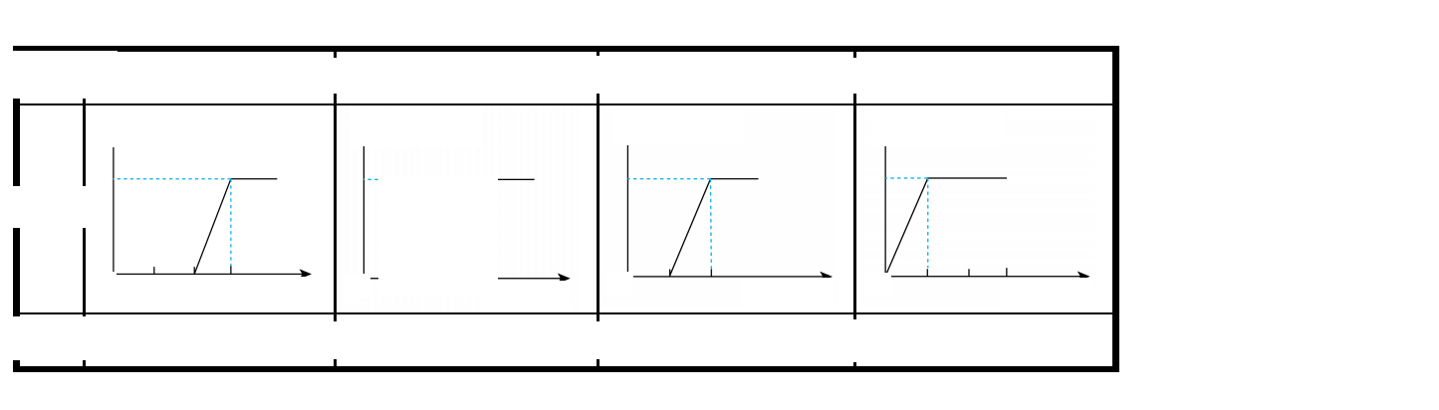
钠的计算 · 例题1
P111
下列是某溶液中逐滴滴加稀盐酸产生CO₂的图像，下列对溶质成分分析正确的是
序号A
B
C
D
↑ n(CO₂)/mol
↑n(CO₂)/mol
↑ n(CO₂)/mol
↑ n(CO₂)/mol
图像
7
0
V(HCI)/L
0
V(HCI)/L
0
V(HCI)/L
0
V(HCI)/L
溶质NaHCO₃
Na₂CO₃、NaHCO₃
Na₂CO₃、NaOH
Na₂CO₃
A. A
B. B
C. C
D. D
单选题 · 04-072
96
Notes:
原题定位：知识点5钠的计算（讲完物质的量再讲这部分） / 例题 1 / 单选题
讲义印刷页：P111
PDF 文件页：113
题目保留原题空白；未补充答案。文字为可编辑内容，图形保留原图线条。
OCR 重点复核位置（请对照原讲义检查公式、上下标和字符）：
P111：7
P111：0
P111：0
P111：0
P111：0

Slide 97
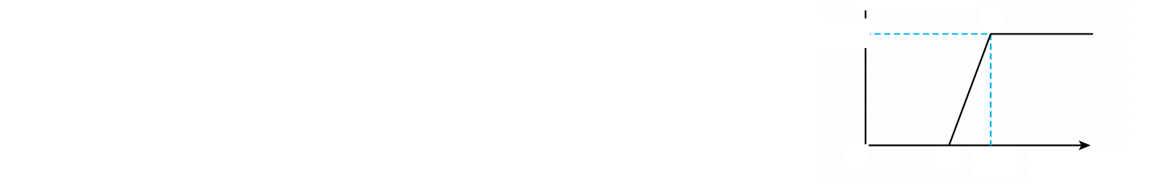
钠的计算 · 例题2
P112
向NaOH和Na₂CO₃的混合溶液中滴加0.1mol/L的稀盐酸，生成的CO₂的质量与
加入盐酸的体积的关系如图所示。下列判断错误的是
A. 在o~a内，发生了酸碱中和反应 ______ ↑m(CO₂)/g
b
B. b点时溶质只有一种
0.04
C. a=0.3
D. 原混合溶液中NaOH与Na₂CO₃的质量之比为1:2
0
a
0.4
V(盐酸)/L
单选题 · 04-073
97
Notes:
原题定位：知识点5钠的计算（讲完物质的量再讲这部分） / 例题 2 / 单选题
讲义印刷页：P112
PDF 文件页：114
题目保留原题空白；未补充答案。文字为可编辑内容，图形保留原图线条。
OCR 重点复核位置（请对照原讲义检查公式、上下标和字符）：
P112：0

Slide 98

钠的计算 · 例题3
P112
某种天然碱的化学式为aNa₂CO₃·bNaHCO₃·cH₂O，取一定质量该天然碱溶于水
，逐滴加入稀盐酸，溶液中的NaHCO₃的物质的量与加入HCl的物质的量关系如图
所示。下列说法正确的是
A. a: b = 1:2
An(NaHCO₃)/mol
4
B. P点处溶液中c(Na+):c(Cl)=1:2
N
C. 若Q点时溶液体积为5 L，溶液中的Na+浓度为0.8mol·L-1
3
2
P
D. N点溶液为碳酸氢钠溶液
M
1
0
Q
1
2
3
4 n(HCl)/mol
多选题 · 04-074
98
Notes:
原题定位：知识点5钠的计算（讲完物质的量再讲这部分） / 例题 3 / 多选题
讲义印刷页：P112
PDF 文件页：114
题目保留原题空白；未补充答案。文字为可编辑内容，图形保留原图线条。

Slide 99

钠的计算 · 例题4
P112
分别取等物质的量浓度的氢氧化钠溶液各100mL盛放在A、B两个烧杯中，再通入
一定量的CO₂后，分别各取20mL溶液，向其中逐滴滴入0.2mol·L-1的盐酸，产生
CO₂的体积(y轴)与所加入盐酸的体积(x轴)的关系如下图所示，下列说法正确的是
↑y/mL
↑y/mL
P
0
50
100 150 x/mL 0
50 100 150 x/mL
A
B
A. 在A烧杯中通入CO₂后的溶质是NaOH和Na₂CO₃，且物质的量之比为2：1
B. 在B烧杯中所示的P点的溶液中，Na+、OH、Cl-可大量共存
C. 在B烧杯中通入CO₂的在标准状况下体积为448mL
D. 原氢氧化钠溶液的物质的量浓度为1.5 mol·L-1
单选题 · 04-075
99
Notes:
原题定位：知识点5钠的计算（讲完物质的量再讲这部分） / 例题 4 / 单选题
讲义印刷页：P112
PDF 文件页：114
题目保留原题空白；未补充答案。文字为可编辑内容，图形保留原图线条。

Slide 100
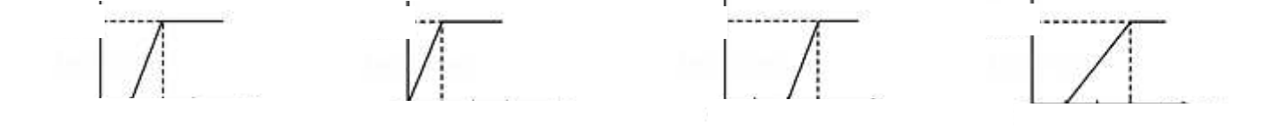
钠的计算 · 例题5
P113
将 0.4 g NaOH 和1.06 g Na₂CO₃ 混合并配成溶液，向溶液中滴加 0.1 mol·L-1
稀盐酸。下列图象能正确表示加入盐酸的体积和生成CO₂的物质的量的关系的是(
n(CO₂)/mol ______ n(CO)/mol ______ n(CO₂)/mol ______ n(CO₂)/mol
0.01
0.01
0.01
0.01
A.
B.
C.
D.
0 0.1 0.2 0.3 V(HCl)/L
0 0.1 0.2 0.3 V(HCI)/L
0 0.1 0.2 0.3 V(HCl)/L
0 0.1 0.2 0.3 V(HCI)/L
单选题 · 04-076
100
Notes:
原题定位：知识点5钠的计算（讲完物质的量再讲这部分） / 例题 5 / 单选题
讲义印刷页：P113
PDF 文件页：115
题目保留原题空白；未补充答案。文字为可编辑内容，图形保留原图线条。

Slide 101
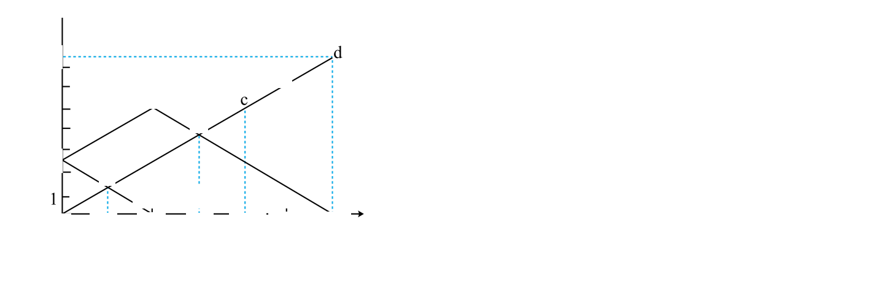
钠的计算 · 例题6
P113
将一定量Na₂CO₃、NaHCO₃组成的混合物溶于水配成50 mL溶液，逐滴加入0.05 mol·L-1盐酸，得到各成分
物质的量变化如图所示(已知1 mol=1000 mmol)，下列说法不正确的是
[o
4
民访
7.5
NaCl
NaHCO₃
5
b
2.5
a
Na₂CO₃₃
0
25
50
75
100
125 150
盐酸体积/mL
A. a点溶液中Na₂CO₃与NaCl物质的量相等
B. b点溶液中发生反应的化学方程式为：NaHCO₃ + HCl= NaCl + H₂O + CO₂↑
C. c点溶液中氯化钠的物质的量浓度为0.05 mol·L-1
D. 当盐酸加到150 mL时，混合物样品恰好完全反应
单选题 · 04-077
101
Notes:
原题定位：知识点5钠的计算（讲完物质的量再讲这部分） / 例题 6 / 单选题
讲义印刷页：P113
PDF 文件页：115
题目保留原题空白；未补充答案。文字为可编辑内容，图形保留原图线条。
OCR 重点复核位置（请对照原讲义检查公式、上下标和字符）：
P113：[o
P113：民访
P113：Na₂CO₃₃

Slide 102

钠的计算 · 例题7
P113
向NaOH和Na₂CO₃混合溶液中滴加稀盐酸，CO₂的生成量与加入0.1mol/L盐酸
的体积的关系如图所示。下列判断正确的是（）
↑n(CO₂)/mol
0.01
b
0
a
0.4
V(盐酸)/L
A. 在0～a范围内，只发生中和反应
B. ab段发生反应的离子方程式为CO₂⁻ + 2H+=CO₂↑+H₂O
C. a=0.3
D. 原混合溶液中NaOH与Na₂CO₃的物质的量之比为1：2
单选题 · 04-078
102
Notes:
原题定位：知识点5钠的计算（讲完物质的量再讲这部分） / 例题 7 / 单选题
讲义印刷页：P113
PDF 文件页：115
题目保留原题空白；未补充答案。文字为可编辑内容，图形保留原图线条。

Slide 103

钠的计算 · 例题8
P114
数形结合思想是化学学科的重要思维方式。向两份物质的量浓度相同体积均为10mL的
NaOH溶液中分别通入一定量的CO₂得到溶液甲和乙。再向甲、乙两溶液中分别滴加
0.1mol·L-¹盐酸，生成CO₂体积(标准状况)与所加盐酸体积间的关系如下图所示。
V(CO₂)/mL
甲
乙
0 10
40 50 V(HCl)/mL
请回答相关问题:
(1) 当0 < V (HCl) < 10mL时，甲溶液中发生反应的离子方程式为
(2) 得到的甲、乙溶液中所通入CO₂的物质的量之比为
(3)原NaOH溶液的物质的量浓度为 ______ O
解答题 · 04-079
103
Notes:
原题定位：知识点5钠的计算（讲完物质的量再讲这部分） / 例题 8 / 解答题
讲义印刷页：P114
PDF 文件页：116
题目保留原题空白；未补充答案。文字为可编辑内容，图形保留原图线条。
OCR 重点复核位置（请对照原讲义检查公式、上下标和字符）：
P114：V(CO₂)/mL
P114：O

Slide 104
钠的计算 · 变式1
P114
下列实验方案中，不能测定Na₂CO₃和NaHCO₃混合物中NaHCO₃质量分数的方
案有
A. 取a克混合物充分加热后，用碱石灰吸收，碱石灰增重bg
B. 取a克混合物与稀硫酸充分反应，逸出气体用碱石灰吸收，增重b克
C. 取a克混合物与足量Ca(OH)₂溶液充分反应，过滤、洗涤、烘干，得b克固体
D. 取a克混合物与足量稀盐酸充分反应，加热、蒸干、灼烧，得b克固体
单选题 · 04-080
104
Notes:
原题定位：知识点5钠的计算（讲完物质的量再讲这部分） / 变式 1 / 单选题
讲义印刷页：P114
PDF 文件页：116
题目保留原题空白；未补充答案。文字为可编辑内容，图形保留原图线条。

Slide 105
钠的计算 · 变式2
P114
在大试管内将足量NaHCO₃加热到200C，将产生的混合气体通入到盛有
1.87gNa₂O和Na₂O₂的密闭容器中，待Na₂O和Na₂O₂全部反应后，得到标准
状况下224mLO₂；再将反应后密闭容器内的固体全部溶于水配成100mL溶液。下
列说法正确的是
A. Na₂O和Na₂O₂均为碱性氧化物
B. 在Na₂O₂与CO₂的反应中，Na₂O₂只作氧化剂
C. 反应过程中总共转移0.04mol电子
D. 配成的100mL溶液中c (Na+) = 0.5mol/L
单选题 · 04-081
105
Notes:
原题定位：知识点5钠的计算（讲完物质的量再讲这部分） / 变式 2 / 单选题
讲义印刷页：P114
PDF 文件页：116
题目保留原题空白；未补充答案。文字为可编辑内容，图形保留原图线条。

Slide 106
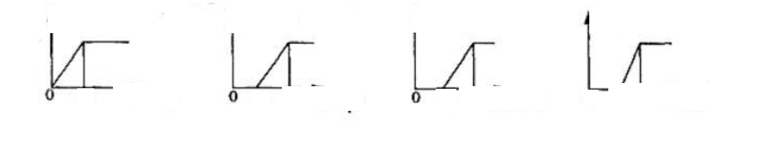
钠的计算 · 变式3
P115
向VL某NaOH溶液中通入CO₂气体后得溶液M，因CO₂通入量的不同，溶液M的组成也
不同．若向M中逐滴加入盐酸，产生的气体体积V（CO₂）与加入盐酸的体积V（HCl）
的关系有下列图示四种情况，且（2）中有OA<AB，
(3）中有OA=AB，（4）中有OA>AB，已知B点时盐酸的用量为3mol，则下列分析与
判断不正确的是（不计CO₂的溶解）（）
V(CO₂)
V(CO)
V(CO)
V(CO,)
A
V(HCI)
A
B V(HCI)
A
B V(HCI)
0
A B V(HCI)
(1)
(2)
(3)
(4)
A. 图（3）显示通入CO₂的物质的量为1.5mol
B. 图（2）显示M中一定有：c（NaHCO₃）>c（Na₂CO₃）
C. 该NaOH的浓度为3/V mol·L-1
D. 若图（4）中OA：AB=3:2，则M所含的溶质为NaOH：Na₂CO₃=1:2
单选题 · 04-082
106
Notes:
原题定位：知识点5钠的计算（讲完物质的量再讲这部分） / 变式 3 / 单选题
讲义印刷页：P115
PDF 文件页：117
题目保留原题空白；未补充答案。文字为可编辑内容，图形保留原图线条。
OCR 重点复核位置（请对照原讲义检查公式、上下标和字符）：
P115：V(CO₂)
P115：V(CO)
P115：V(CO,)

Slide 107
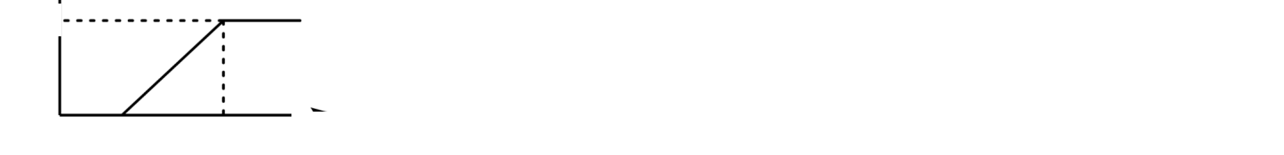
钠的计算 · 变式4
P115
为测定某天然碱(xNa₂CO₃·yNaHCO₃·zH₂O)的组成.取4.04g天然碱样品，逐滴
加入1mol/L的盐酸，产生的CO₂体积(标况)与加入盐酸的体积关系如图所示，请回
答下列问题:
V(CO₂)/mL
672
20
V(盐酸)/mL
(1) 最终产生的CO₂的物质的量为 ______ molo
(2)
该天然碱的化学式为
0
填空题 · 04-083
107
Notes:
原题定位：知识点5钠的计算（讲完物质的量再讲这部分） / 变式 4 / 填空题
讲义印刷页：P115
PDF 文件页：117
题目保留原题空白；未补充答案。文字为可编辑内容，图形保留原图线条。
OCR 重点复核位置（请对照原讲义检查公式、上下标和字符）：
P115：0

Slide 108
钠的计算 · 变式5
P115
将某碳酸钠和碳酸氢钠混合物2.43g加热到质量不再变化时，剩余物质的质量为
2.12g，求：
(1)写出加热过程中发生反应的化学方程式
(2)碳酸氢钠的质量为 ______ 克？碳酸钠的质量分数为 ______ (保留三位有效数字)?
解答题 · 04-084
108
Notes:
原题定位：知识点5钠的计算（讲完物质的量再讲这部分） / 变式 5 / 解答题
讲义印刷页：P115
PDF 文件页：117
题目保留原题空白；未补充答案。文字为可编辑内容，图形保留原图线条。

Slide 109
钠的计算 · 变式6
P115
潜水艇中常用过氧化钠作供氧剂。若某密闭舱内有72g水和一定量的CO₂与足量过
氧化钠充分反应产生112LO₂(标准状况)，请回答下列问题：
(1)反应前密闭舱中CO₂的物质的量 ______ mol。
(2)若将该密闭舱中气体通入2.0LNaOH溶液中，CO₂被完全吸收。若NaOH完全反
应，则该NaOH溶液的浓度(用c表示)范围为 ______ mol/L。
填空题 · 04-085
109
Notes:
原题定位：知识点5钠的计算（讲完物质的量再讲这部分） / 变式 6 / 填空题
讲义印刷页：P115
PDF 文件页：117
题目保留原题空白；未补充答案。文字为可编辑内容，图形保留原图线条。

Slide 110
钠的计算 · 变式7
P116
某金属钠和氧化钠的混合固体质量为24.6g，投入水中生成NaOH溶液，同时收集
到标准状况下的气体8.96L。在所得NaOH溶液中通入一定体积的CO₂气体后，测
得溶液中CO₂⁻3和HCO-3的物质的量之比为1：3。求：
（1）原混合固体中金属钠的质量为 ______ go
(2)通入NaOH溶液的CO₂气体在标准状况下的体积为 ______ Lo
填空题 · 04-086
110
Notes:
原题定位：知识点5钠的计算（讲完物质的量再讲这部分） / 变式 7 / 填空题
讲义印刷页：P116
PDF 文件页：118
题目保留原题空白；未补充答案。文字为可编辑内容，图形保留原图线条。
OCR 重点复核位置（请对照原讲义检查公式、上下标和字符）：
P116：Lo

Slide 111

钠的计算 · 变式8
P116
取一定物质的量浓度的NaOH溶液100mL，然后向其通入一定量的CO₂气体，得到溶液A
，向A中逐滴缓慢加入
0.1mol/L的HCl溶液，产生的CO₂气体体积（标准状况）与所加HCl溶液的体积之间关系
如图所示，通过计算回答：
V(CO₂)mL
25 50 75 V(HCI)/mL
(1)A溶液中的溶质为
(化学式)，其物质的量之比是
(2) 通入CO₂气体体积 ______ (标准状况)。
(3）NaOH溶液的物质的量浓度 ______ o
(4) 假如通入的CO₂气体为112mL,画出得到溶液逐滴缓慢加入0.1mol/L的HCl溶液体积，
与产生的CO₂气体体积(标准状况）的关系图 ______ 。(应体现关键点的数据)
解答题 · 04-087
111
Notes:
原题定位：知识点5钠的计算（讲完物质的量再讲这部分） / 变式 8 / 解答题
讲义印刷页：P116
PDF 文件页：118
题目保留原题空白；未补充答案。文字为可编辑内容，图形保留原图线条。
OCR 重点复核位置（请对照原讲义检查公式、上下标和字符）：
P116：o

